Slide 1
ארכיטקטורת פתרון ארגוני ב-AWS
פלטפורמת ניהול מסמכים ארגונית בענן (Cloud-Native)
ארכיטקטורת Serverless מבוזרת, מודל סמכות משולש (Tri-Partite Source of Truth), אימות WORM ועמידה בתקני רגולציה מחמירים
100% Serverless
מודל סמכות משולש
זמני תגובה מהירים
אבטחה וביקורת WORM
חיסכון מלא בעלויות סרק: S3, DynamoDB On-Demand, Lambda, SQS ו-OpenSearch Serverless ללא שרתים מנוהלים.
הפרדה חדה בין תוכן בינארי (S3), מטא-דאטה מובנה (S3 Annotations), ומנוע בקרה (DynamoDB OCC).
קליטת קבצים ב-~150ms, שאילתות DynamoDB ב-sub-10ms, והורדות ישירות מ-S3 ב-sub-50ms.
הצפנת KMS ייעודית, בקרת הרשאות RBAC ב-Cognito, יומן ביקורת בלתי-הפיך ותיוג משאבים מלא.
פלטפורמת ניהול מסמכים ארגונית ב-AWS | ארכיטקטורת Serverless ו-WORM
שקף 1 מתוך 26

Slide 2
ערך אסטרטגי והקשר עסקי
תמצית מנהלים וארכיטקטורת על של הפתרון
מודרניזציה של ניהול תוכן ארגוני באמצעות שירותי Serverless מבוזרים וחסרי שרתים בענן
עקרונות ליבה בארכיטקטורה הארגונית
• אלסטיות מבוססת צריכה בפועל: ארכיטקטורת Serverless מלאה מבטיחה אפס עלויות סרק בזמני מנוחה והתרחבות אוטומטית בעומסי שיא.
• מודל סמכות מבוזר ומופרד: הפרדה בין אחסון קבצים, אינדוקס מטא-דאטה ומנוע חיפוש טקסטואלי מונעת נעילות מערכתיות וכשלים שרשרתיים.
• S3 Object Annotations מובנה: ביטול מגבלת 2 KB של כותרות S3 ללא שימוש בקבצי Sidecar, תוך תמיכה מלאה בהתפתחות סכמות.
• עמידה ברגולציית WORM ושקיפות ביקורת: אכיפת גרסאות קבצים בלתי-הפיכות, בקרת מקביליות אופטימית (OCC), ויומן ביקורת רציף ב-S3.
יכולות מרכזיות ותוצאות עסקיות
✓ עלות בעלות כוללת (TCO) מינימלית: מודל תשלום לפי שימוש (Lambda, S3, DynamoDB, OpenSearch Serverless) ללא צורך בהקצאת שרתים יקרה מראש.
✓ שרידות של 11 תשיעיות (11 9s): אחסון קבצים ב-Amazon S3 עם חסימת מחיקה מכוונת באמצעות מדיניות s3:DeleteObjectVersion DENY קשיחה.
✓ זמני תגובה נמוכים במיוחד: העלאת קבצים רגילים ב-~150ms; קישורי הורדה ישירים ב-<50ms; בקרת DynamoDB טרנזקציונית ב-sub-10ms.
✓ בידוד מוחלט של מרחב הכשל (Blast Radius): תקלה זמנית במנוע החיפוש OpenSearch אינה מונעת העלאה, הורדה או עריכת מטא-דאטה של מסמכים.
פלטפורמת ניהול מסמכים ארגונית ב-AWS | ארכיטקטורת Serverless ו-WORM
שקף 2 מתוך 26

Slide 3
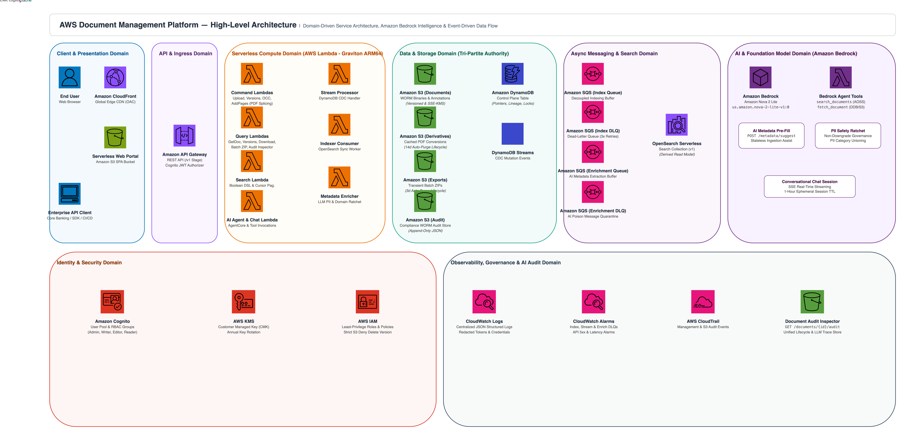
טופולוגיית המערכת
תרשים ארכיטקטורת הפתרון המלאה (End-to-End)
טופולוגיית Serverless מלאה ב-AWS: בקרת כניסה, שכבת מחשוב מבוזרת ושכבות אחסון מופרדות
עיקרי הארכיטקטורה
שער ה-API (API Gateway):
ניתוב REST מאובטח, אימות JWT באמצעות Cognito, והעברת תוכן בינארי ישיר (*/*).
מיקרו-שירותי Lambda מבודדים:
פונקציות פיקוד, שאילתה וחיפוש הפועלות תחת הרשאות IAM מינימליות (Least Privilege).
S3 Object Annotations מובנה:
מטא-דאטה מוסמך בפורמט JSON הצמוד ישירות לגרסת אובייקט ה-S3 (document-metadata).
טבלת בקרת מצב (DynamoDB):
טבלה מרכזית המנהלת מצבי מסמך (DOC#{id}), היסטוריית גרסאות וסשנים בריצת sub-10ms.
צינור עיבוד אסינכרוני (CDC):
זרמי DynamoDB מעבירים שינויים ליומן ביקורת ב-S3 ולתור SQS לאינדוקס ב-OpenSearch.
פלטפורמת ניהול מסמכים ארגונית ב-AWS | ארכיטקטורת Serverless ו-WORM
שקף 3 מתוך 26

Slide 4
משילות נתונים וסמכות
מודל הסמכות והעקביות ב-5 שכבות (5-Tier Authority Model)
מניעת נעילות טרנזקציוניות מבוזרות באמצעות הגדרת גבולות סמכות ברורים לכל שירות
1. סמכות התוכן (Content Authority)
Amazon S3 (Primary Bucket)
אחסון קבצים בינאריים בלתי-הפיך (PDF, TIFF, Office). ניהול גרסאות עם מדיניות נעילה s3:DeleteObjectVersion DENY לעמידה מלאה בתקני WORM. חתימות הצפנה SHA-256.
2. סמכות המטא-דאטה (Metadata Authority)
Amazon S3 Annotations
מטא-דאטה מלא ומובנה בפורמט JSON המאוחסן כ-Annotation רשמי (document-metadata) הצמוד ישירות לגרסת ה-S3 ומאומת עפ"י סכמת bank.document-metadata/1.
3. סמכות הבקרה (Control Plane)
Amazon DynamoDB
טבלת בקרת מצב המנהלת מצביעי מסמכים פעילים (DOC#{id}), היסטוריית גרסאות (VER#{pad}), נעילות אופטימיות (OCC) וסשנים בריצת sub-10ms.
4. היטל חיפוש נגזר (Search Read Projection)
OpenSearch Serverless
מודל קריאה CQRS אסינכרוני המעודכן מזרמי DynamoDB דרך תור SQS. כשל בחיפוש אינו משפיע על העלאה, עריכה או הורדה של מסמכים.
5. שקיפות ביקורת (Non-Repudiation Audit)
Amazon S3 Audit Bucket
יומן שינויים בלתי-הפיך המועבר אוטומטית לדלי ביקורת ייעודי ומוצפן ב-KMS בחלוקה לפי תאריכים לצרכי רגולציה וחקירה משפטית.
פלטפורמת ניהול מסמכים ארגונית ב-AWS | ארכיטקטורת Serverless ו-WORM
שקף 4 מתוך 26

Slide 5
ארכיטקטורת נתונים מעמיקה
חלוקת תפקידים: S3 Annotations מול טבלת הבקרה ב-DynamoDB
מדוע נדרשים שני השירותים: פתרון מגבלות אחסון אובייקטים באמצעות מהירות של מסד נתונים טרנזקציוני
מימד ארכיטקטוני | Amazon S3 & S3 Annotations | טבלת הבקרה ב-DynamoDB | מדוע DynamoDB חיוני?
סמכות מטא-דאטה מלאה | סמכות עליונה (מכיל את ה-JSON המלא לפי סכמה) | שומר מצביע קל משקל, מונה עדכונים ו-ETag | S3 Annotations מצמיד את המטא-דאטה ישירות לגרסת הקובץ ומאפשר שאילתות SQL באגם נתונים.
בקרת מקביליות (OCC) | אין תמיכה בהתניות מורכבות על שדות JSON | סמכות ראשית: אכיפה אטומית ConditionExpression | DynamoDB מוודא אטומית current_metadata_revision = :exp למניעת דריסת עדכונים מקבילים.
איתור מצביע פעיל O(1) | דורש סריקה איטית של כלל גרסאות האובייקט ב-Bucket | סמכות ראשית: שליפת מפתח ישירה בפחות מ-10ms | DynamoDB ממפה DOC#{id} ישירות ל-s3_version_id העדכני ללא קריאות ListObjects איטיות.
היסטוריית גרסאות מסודרת | מזהי גרסאות ב-S3 אינם עוקבים ואינם קריאים | סמכות ראשית: שליפה מהירה לפי begins_with(VER#) | מאפשר שליפת היסטוריית גרסאות ממוינת (v1, v2, v3) בשאילתה אולטרה-מהירה אחת.
טרנזקציות רב-רכיביות (ACID) | אין מנגנון טרנזקציוני מובנה רב-אובייקטי ב-S3 | סמכות ראשית: TransactWriteItems אטומי | מעדכן אטומית את מצביע המסמך, רושם גרסה חדשה ונועל מזהה Idempotency בקריאה אחת.
קליטת שינויים רציפה (CDC) | אירועי S3 אינם כוללים תמונת מצב לפני/אחרי | סמכות ראשית: DynamoDB Streams מובנה ומסודר | פולט אירועים מסודרים המזינים אסינכרונית את יומן הביקורת ב-S3 ואת מנוע החיפוש OpenSearch.
פלטפורמת ניהול מסמכים ארגונית ב-AWS | ארכיטקטורת Serverless ו-WORM
שקף 5 מתוך 26

Slide 6
ארכיטקטורת אירועים ו-CQRS
צינור עיבוד אסינכרוני (CDC) ואינדוקס חיפוש
הפרדה מונעת-אירועים: DynamoDB Streams ← יומן ביקורת ב-S3 ותור SQS ← אינדקס OpenSearch
שלבי מחזור החיים של עיבוד האירוע
1. ביצוע טרנזקציה ב-DynamoDB:
העלאה, גרסה חדשה, עריכת מטא-דאטה או מחיקה לוגית נרשמים ב-DynamoDB ופולטים אירוע ל-DynamoDB Streams.
2. מעבד האירועים (StreamProcessor Lambda):
קולט אצוות אירועים בזמן אמת ומבצע שתי פעולות במקביל:
• כותב רשומת ביקורת JSON בלתי-הפיכה ל-S3 Audit Bucket.
• שולח הודעת אינדוקס לתור ה-SQS של מנוע החיפוש.
3. מנוע האינדוקס (SQS Indexer Lambda):
מושך הודעות מ-SQS, קורא את ה-Annotation המוסמך מ-S3 ומעדכן את אינדקס החיפוש ב-OpenSearch Serverless.
4. בידוד כשלים ותור הודעות שגויות (DLQ):
במידה ו-OpenSearch אינו זמין זמנית, מתבצעים 3 ניסיונות חוזרים וההודעה מבודדת ב-DLQ תוך הפעלת התראת CloudWatch.
מבנה הודעת האינדוקס בתור SQS (JSON)
{
"event_id": "e3b0c442-98fc-1c14-9afb-f4c8996fb924",
"event_type": "DOCUMENT_METADATA_UPDATED",
"document_id": "550e8400-e29b-41d4-a716-446655440000",
"document_class": "loan_agreement",
"application_version": 2,
"metadata_revision": 3,
"status": "ACTIVE",
"timestamp": "2026-08-18T15:05:00.000Z",
"actor_id": "usr_editor_02"
}
יתרונות חוסן והתאוששות עצמית:
• צריכה אידמפוטנטית: אינדוקס מוגן גרסאות מונע דריסה של אירועים שהגיעו שלא לפי הסדר.
• שחזור מלא של אינדקס החיפוש: ניתן למחוק ולבנות מחדש 100% מאינדקס OpenSearch מתוך נתוני ה-S3 Annotations.
• בידוד תקלות: השבתה של מנוע החיפוש אינה מפריעה להעלאות, הורדות או עריכת מטא-דאטה.
פלטפורמת ניהול מסמכים ארגונית ב-AWS | ארכיטקטורת Serverless ו-WORM
שקף 6 מתוך 26

Slide 7
ניהול גרסאות ומשילות מטא-דאטה
מעקב גרסאות תלת-שכבתי ומטריצת שינוי שדות
שלמות קריפטוגרפית, מעקב מצב מונוטוני ומשילות סכמות קפדנית ללא אובדן מידע
1. גרסת יישום לוגית
application_version (1, 2, 3...)
2. גרסה פיזית ב-S3
s3_version_id ("3/L4bqt9...")
3. גרסת מטא-דאטה (OCC)
metadata_revision (1, 2, 3...)
מספר שלם מונוטוני העולה אך ורק בהעלאת קובץ בינארי חדש (POST /versions). מאפס את מונה ה-revision ל-1.
מזהה גרסה קריפטוגרפי ובלתי-הפיך הנוצר אוטומטית ע"י S3 עבור הקובץ הבינארי המאוחסן ב-Bucket הראשי.
מונה עדכוני מטא-דאטה אופטימי העולה בכל עדכון (PATCH /metadata). נאכף אטומית ב-DynamoDB.
Field Names (שם שדה) | קטגוריה | כלל שינוי (Mutability) | מנגנון עדכון ומשילות
document_id, document_class, created_at, created_by | זהות מערכתית | בלתי-הפיך לחלוטין | מוקצה פעם אחת ביצירת המסמך. ניסיון שינוי נדחה בשגיאת 400 Bad Request.
application_version, content_type, format, page_count, content_length, content_checksum | מפרט בינארי | בלתי-הפיך עבור הגרסה | צמוד קריפטוגרפית לקובץ (SHA-256). מתעדכן אך ורק בקריאת POST /versions או המרה ל-PDF.
metadata_revision, metadata_updated_at, metadata_updated_by | מעקב מקביליות | מונוטוני אוטומטי | מנוהל אוטומטית ע"י פונקציית ה-Lambda ומנגנון ה-OCC ב-DynamoDB.
customer_id, complete_customer_id_code, account_id, business_area_code, loan_number... | תכונות עסקיות ומשותפות | ניתן לעריכה (PATCH) | ניתן לעדכון ב-PATCH /metadata עם אימות סכמת JSON Schema ובדיקת מונה גרסה.
פלטפורמת ניהול מסמכים ארגונית ב-AWS | ארכיטקטורת Serverless ו-WORM
שקף 7 מתוך 26

Slide 8
בקרת מקביליות ומשילות
בקרת מקביליות אופטימית (OCC) והתפתחות סכמות
מניעת דריסת עדכונים בעומסים גבוהים ואימות סכמות JSON Schema מהיר בזיכרון (Ajv)
אלגוריתם ה-OCC (PATCH /v1/documents/{id}/metadata)
1. הלקוח מעביר גרסה צפויה:
הקריאה כוללת expected_metadata_revision: N יחד עם השדות המבוקשים לעדכון.
2. בדיקת עקביות ב-DynamoDB:
ה-Lambda קורא את רשומת DOC#{id}. אם המונה אינו תואם בדיוק ל-N, הקריאה נדחית מיד בשגיאת 409 Conflict.
3. שליפת ה-Annotation מ-S3 ומיזוג:
ה-Lambda קורא את ה-JSON הקיים מ-S3, מוודא שאין שינוי בשדות אסורים, מעלה את המונה ל-N+1 ומאמת מול Ajv.
4. שמירת ה-Annotation המעודכן ב-S3:
שמירה אטומית של ה-JSON המעודכן ישירות ב-S3 באמצעות PutObjectAnnotation.
5. עדכון מותנה אטומי ב-DynamoDB:
ביצוע עדכון מותנה (ConditionExpression: current_metadata_revision = :expRev). במידה והתרחש מרוץ מקבילי, הפעולה נכשלת.
משילות סכמות ואימות בשיטת GitOps
מחזור חיים מבוסס GitOps (אימות בזמן הידור):
• אפס השהיית Cold Start: סכמות ה-JSON נארזות ישירות בקוד ה-Lambda ומהודרות לזיכרון בעלייה (Ajv Precompiled) ללא צורך בקריאות רשת.
• הגדרת מעטפת סגורה: הגדרת additionalProperties: false מונעת זיהום נתונים ושינויי מבנה לא מבוקרים.
• בקרת שינויים קפדנית ב-Git: כל עדכון סכמה דורש Pull Request, בדיקות linting אוטומטיות ותיעוד מלא.
• שלב 2 במפת הדרכים: תמיכה עתידית ב-Schema Registry דינמי מבוסס DynamoDB להרשמת סכמות בזמן ריצה.
פלטפורמת ניהול מסמכים ארגונית ב-AWS | ארכיטקטורת Serverless ו-WORM
שקף 8 מתוך 26

Slide 9
קליטת מסמכים מתקדמת
ארכיטקטורת קליטה דו-ערוצית (Bimodal Ingestion)
אופטימיזציית זמני תגובה וביטול מגבלת 10 MiB של API Gateway עבור קבצים גדולים
ערוץ 1: העלאה ישירה בבקשה אחת (≤ 4 MiB)
בקשת HTTP בודדת למסמכים רגילים, קבלות, טפסי הלוואה ותעודות זהות.
POST /v1/documents
Headers:
• Content-Type: application/pdf
• X-Content-SHA256: {hex_hash}
• X-Document-Metadata: {base64_json_envelope}
Body: Raw Binary Bytes
מאפייני ביצועים:
• זמן תגובה כולל: מענה סינכרוני מהיר בתוך 120ms עד 250ms בלבד.
• שמירה אטומית: שמירת הקובץ ב-S3, ה-Annotation ומצביע ה-DynamoDB בטרנזקציה אחת.
• חוויית לקוח פשוטה: קריאת HTTP בודדת המחזירה קוד 201 Created עם מטא-דאטה מלא.
ערוץ 2: העלאה ישירה בקישור חתום ל-S3 (> 4 MiB)
פרוטוקול דו-שלבי המיועד לתיקי משכנתאות עבי כרס, סריקות וקבצי ענק.
שלב 1: POST /v1/documents/uploads
← אימות סכמה ויצירת קישור S3 Presigned PUT ל-15 דקות.
שלב 2: PUT {presigned_url}
← הלקוח מזרים את הקובץ ישירות ל-S3 במהירות מקסימלית.
שלב 3: POST /v1/uploads/{id}/complete
← ה-Lambda מוודא תקינות, כותב Annotation ומפעיל את המסמך.
מאפייני ביצועים:
• עקיפת מגבלת 10 MiB ב-API Gateway: תמיכה בקבצים עד גודל של עשרות גיגה-בייט.
• אפס תקורת זיכרון ב-Lambda: שכבת המחשוב אינה מתווכת בנפח הקבצים עצמם.
• ניקוי אוטומטי מבוסס TTL: סשנים שלא הושלמו מנוקים אוטומטית לאחר 24 שעות ב-DynamoDB.
פלטפורמת ניהול מסמכים ארגונית ב-AWS | ארכיטקטורת Serverless ו-WORM
שקף 9 מתוך 26

Slide 10
ממשקי API וחוזים
קטלוג ה-REST APIs המלא: 15 נקודות קצה ייעודיות
חלוקה פונקציונלית לקליטה, מחזור חיים, מטא-דאטה, הורדה מאובטחת וחיפוש מתקדם
מתודה ונתיב | שם הפעולה | רכיבי יעד מעורבים | תפקיד RBAC נדרש | סוג
GET /health | בדיקת בריאות מערכתית | DynamoDB, S3, OpenSearch | פתוח / כל התפקידים | סינכרוני
POST /v1/documents | העלאת מסמך ישירה (Inline) | API GW, Lambda, S3, DynamoDB | Document.Writer / Admin | סינכרוני
POST /v1/documents/uploads | אתחול העלאה ישירה ל-S3 | Lambda, S3 Presign, DynamoDB | Document.Writer / Admin | סינכרוני
POST /v1/uploads/{id}/complete | השלמת העלאה ישירה | Lambda, S3 Annotate, DynamoDB | Document.Writer / Admin | סינכרוני
DELETE /v1/uploads/{id} | ביטול סשן העלאה ישירה | Lambda, S3 Abort, DynamoDB | Document.Writer / Admin | סינכרוני
GET /v1/documents/{id} | שליפת מצביע מסמך | API GW, Lambda, DynamoDB | Document.Reader / כולם | סינכרוני
GET /v1/documents/{id}/versions | שליפת היסטוריית גרסאות | Lambda, DynamoDB VER# Query | Document.Reader / כולם | סינכרוני
POST /v1/documents/{id}/versions | העלאת גרסה בינארית חדשה | Lambda, S3 Binary+Annot, DynamoDB | Document.Writer / Admin | סינכרוני
GET /v1/documents/{id}/versions/{v} | שליפת גרסה היסטורית | Lambda, DynamoDB VER# Item | Document.Reader / כולם | סינכרוני
GET /v1/documents/{id}/metadata | שליפת מטא-דאטה מוסמך | Lambda, S3 Annotation Get | Document.Reader / כולם | סינכרוני
PATCH /v1/documents/{id}/metadata | עדכון מטא-דאטה (OCC) | Lambda, S3 Annotate, DynamoDB | Document.MetadataEditor / Writer | סינכרוני
GET /v1/documents/{id}/download | קבלת קישור הורדה חתום | Lambda, S3 Presign (15 min) | Document.Reader / כולם | סינכרוני
POST /v1/documents/{id}/soft-delete | מחיקה לוגית (Soft Delete) | Lambda, DynamoDB, CDC De-index | Document.Admin בלבד | סינכרוני
POST /v1/documents/{id}/restore | שחזור מסמך שנמחק לוגית | Lambda, DynamoDB, CDC Re-index | Document.Admin בלבד | סינכרוני
POST /v1/search | חיפוש טקסטואלי וסינון | Lambda, OpenSearch Serverless | Document.Reader / כולם | סינכרוני
POST /v1/documents/batch-download | ייצוא מקבץ מסמכים (ZIP) | Lambda, JSZip, S3 Presign | Document.Reader / כולם | סינכרוני
פלטפורמת ניהול מסמכים ארגונית ב-AWS | ארכיטקטורת Serverless ו-WORM
שקף 10 מתוך 26

Slide 11
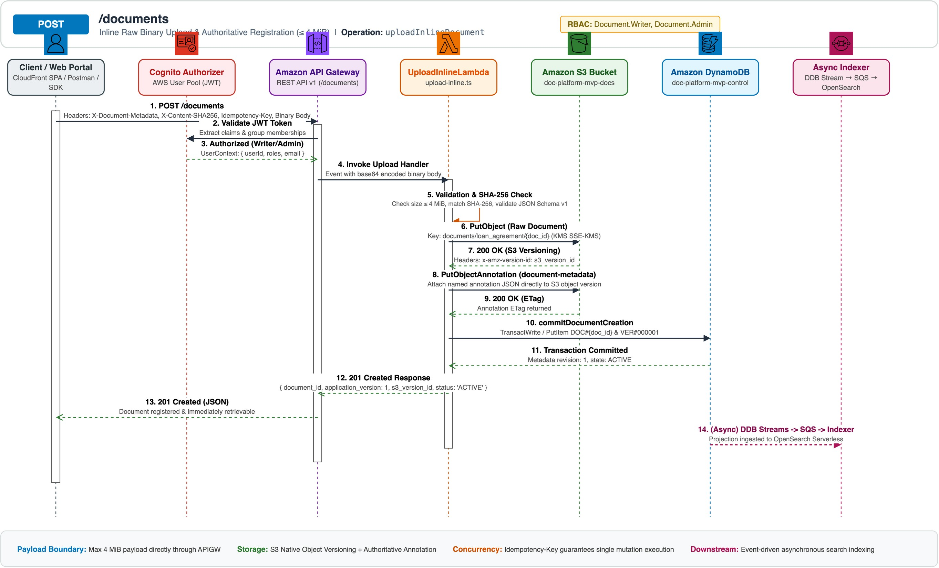
רצפי הרצת ממשקים (API SEQUENCES)
פירוט תהליך רצף: העלאת מסמך ישירה (Inline ≤ 4 MiB)
תהליך רצף 02: POST /v1/documents — שמירה אטומית בטרנזקציה אחת
פירוט שלבי הביצוע
1. בקרת כניסה ואימות:
API Gateway מוודא את טוקן ה-JWT מול Cognito (דורש הרשאת Document.Writer או Admin).
2. אימות סכמה וחישוב Checksum:
ה-Lambda מחשב SHA-256 על הקובץ ומאמת את מעטפת ה-JSON מול הסכמה בזיכרון (Ajv).
3. כתיבה ל-S3 והצמדת Annotation:
העלאת הקובץ ל-S3 והצמדת ה-Annotation המובנה (document-metadata).
4. שמירה אטומית ב-DynamoDB:
ביצוע TransactWriteItems ליצירת מצביע DOC#{id}, גרסה VER#0000000001 ונעילת Idempotency.
5. פליטת אירוע CDC:
זרמי DynamoDB מפעילים אסינכרונית את מעבד האירועים לרישום ביקורת ואינדוקס ב-OpenSearch.
פלטפורמת ניהול מסמכים ארגונית ב-AWS | ארכיטקטורת Serverless ו-WORM
שקף 11 מתוך 26

Slide 12
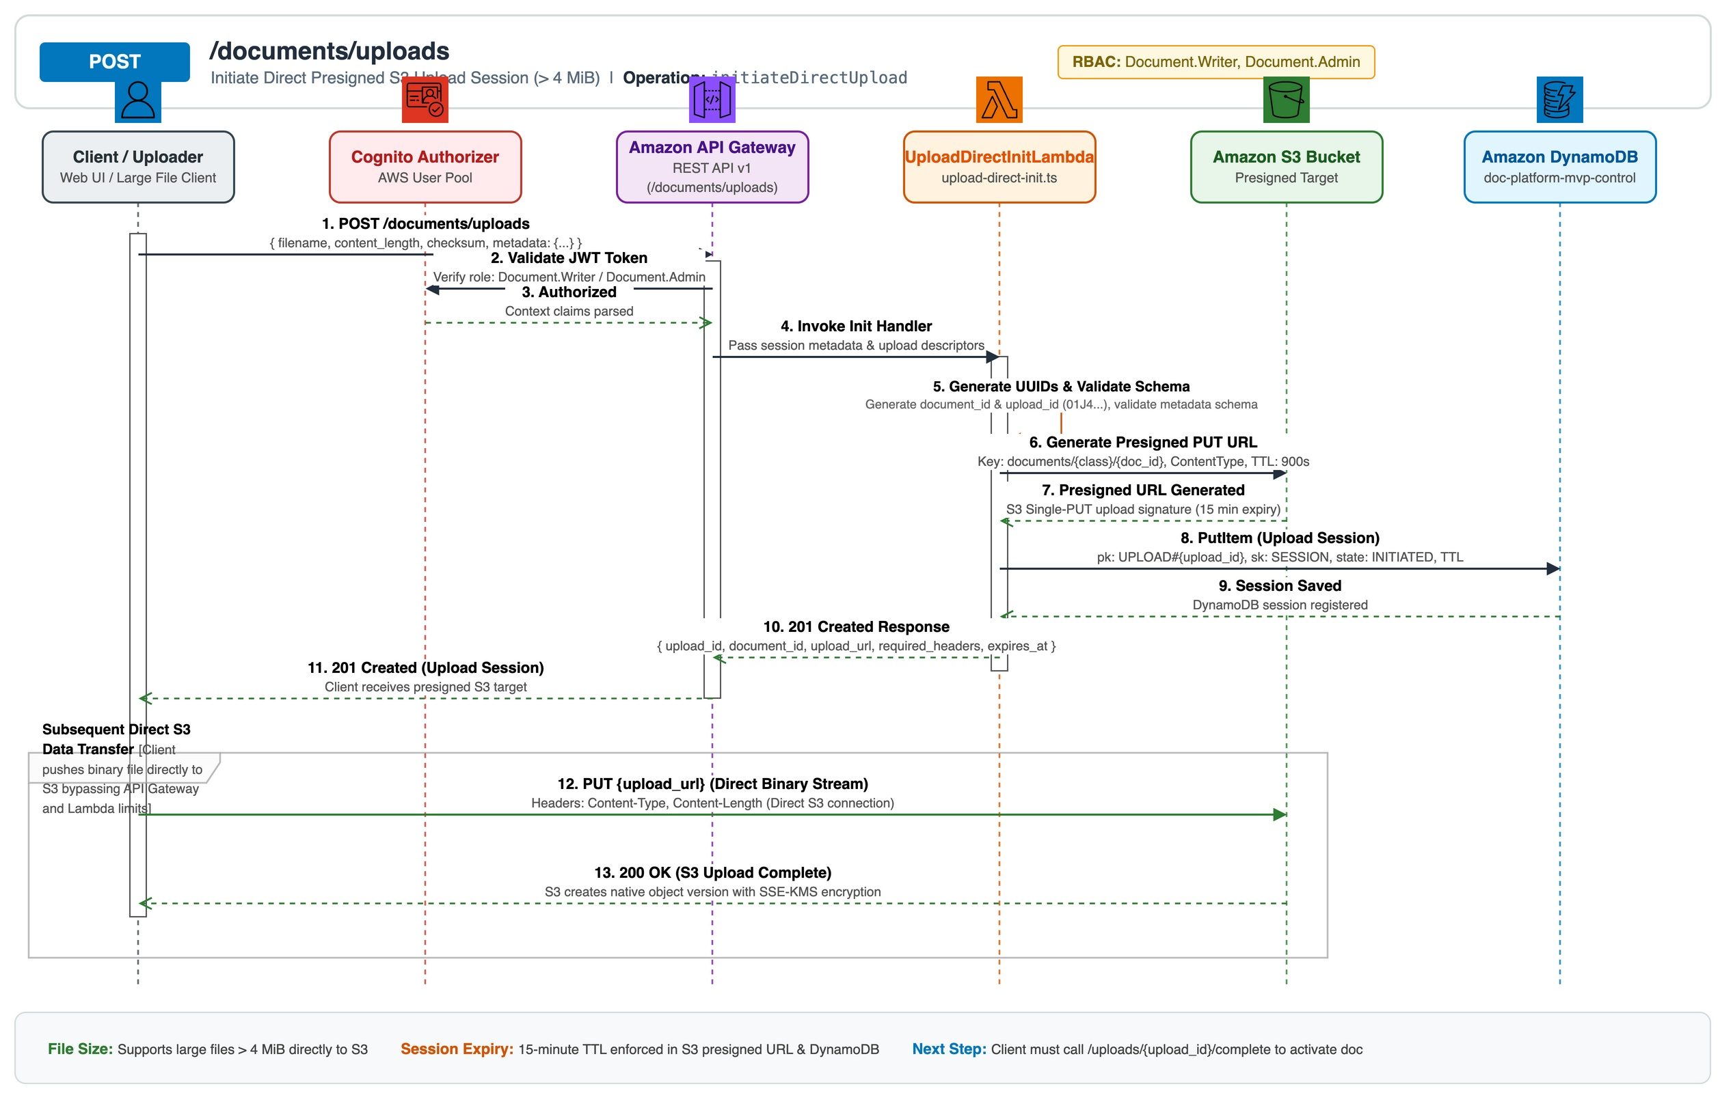
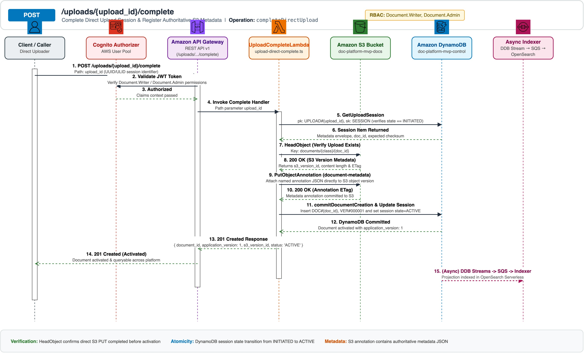
רצפי הרצת ממשקים (API SEQUENCES)
פירוט תהליך רצף: העלאה ישירה בקישור חתום ל-S3
תהליכי רצף 03 ו-04: POST /v1/documents/uploads ו-POST /v1/uploads/{id}/complete
עיקרי פרוטוקול ההעלאה הדו-שלבי:
• שלב 1 (אתחול - 03): אימות סכמת מטא-דאטה, יצירת סשן UPLOAD#{id} ב-DynamoDB עם TTL ל-24 שעות, והנפקת קישור חתום S3 Presigned PUT ל-15 דקות.
• העברה ישירה: הלקוח מזרים את הקובץ ישירות ל-S3 ללא מעבר ב-API Gateway או Lambda.
• שלב 2 (השלמה - 04): ה-Lambda מאמת את הקובץ שהועלה (HeadObject), כותב את ה-Annotation ל-S3, מעדכן את הסשן ומפעיל את מצביע המסמך ב-DynamoDB.
פלטפורמת ניהול מסמכים ארגונית ב-AWS | ארכיטקטורת Serverless ו-WORM
שקף 12 מתוך 26

Slide 13
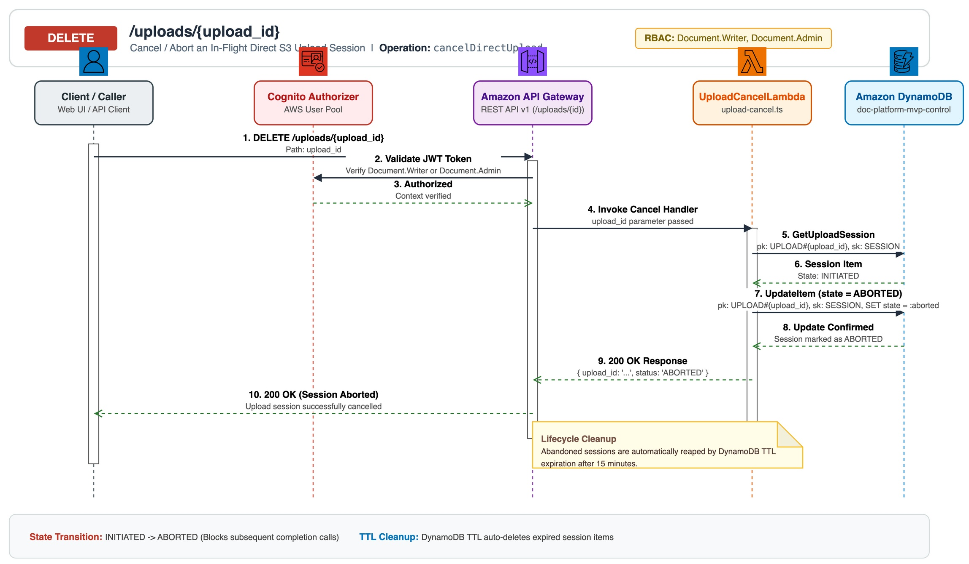
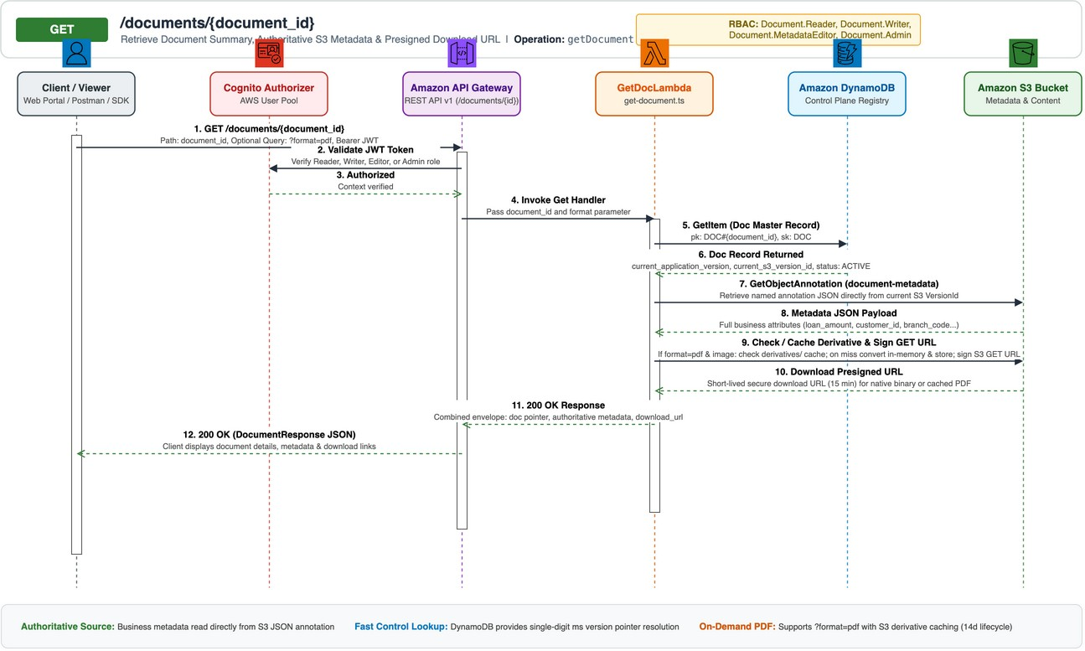
רצפי הרצת ממשקים (API SEQUENCES)
פירוט תהליך רצף: ביטול העלאה ושליפת פרטי מסמך
תהליכי רצף 05 ו-06: DELETE /v1/uploads/{id} ו-GET /v1/documents/{id}
עיקרי תהליכי הביטול והשליפה המהירה:
• ביטול העלאה (05): מעדכן את סשן ההעלאה ב-DynamoDB לסטטוס ABORTED ומנקה קבצי Staging שלא הושלמו מ-S3 למניעת צבירת קבצים יתומים.
• שליפת מצביע מסמך (06): קריאה אולטרה-מהירה O(1) בעקביות מלאה מ-DynamoDB. מחזירה מספר גרסה פעילה, מזהה גרסת S3, סטטוס ומונה עדכוני מטא-דאטה בפחות מ-10ms.
פלטפורמת ניהול מסמכים ארגונית ב-AWS | ארכיטקטורת Serverless ו-WORM
שקף 13 מתוך 26

Slide 14
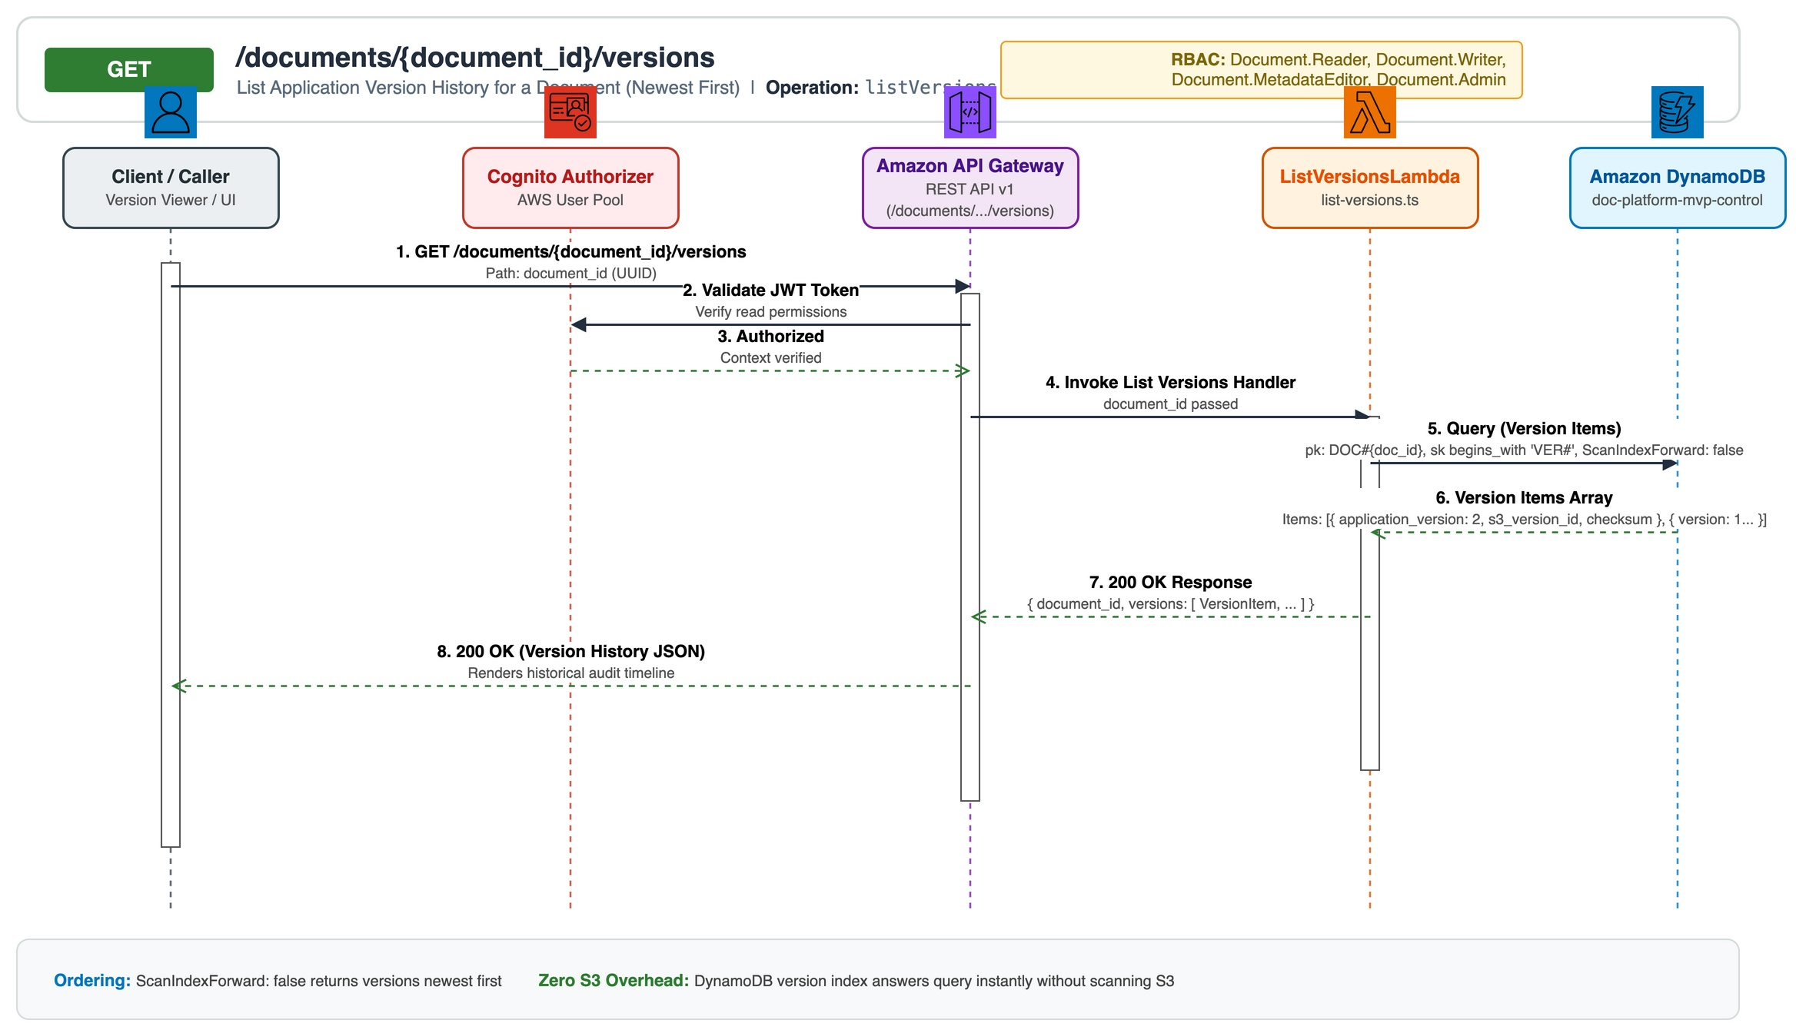
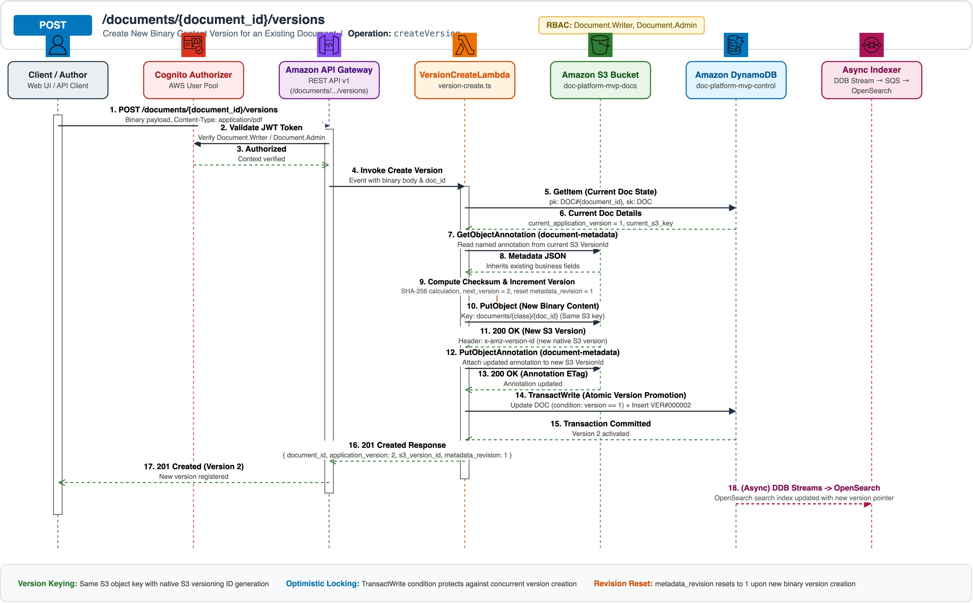
רצפי הרצת ממשקים (API SEQUENCES)
פירוט תהליך רצף: היסטוריית גרסאות ועדכון קובץ בינארי
תהליכי רצף 07 ו-08: GET /v1/documents/{id}/versions ו-POST /v1/documents/{id}/versions
מנגנון שרשרת הגרסאות ועדכון תוכן בינארי:
• שליפת היסטוריית גרסאות (07): שאילתת DynamoDB מהירה (pk = DOC#{id} AND begins_with(sk, 'VER#')) המחזירה את כל היסטוריית הגרסאות ללא צורך ב-ListObjects איטי ב-S3.
• העלאת גרסה בינארית חדשה (08): העלאת קובץ חדש לאותו מפתח S3, יצירת VersionId חדש, קידום application_version (למשל 1 ← 2), איפוס מונה המטא-דאטה ל-1, ורישום רשומת VER# חדשה ב-DynamoDB.
פלטפורמת ניהול מסמכים ארגונית ב-AWS | ארכיטקטורת Serverless ו-WORM
שקף 14 מתוך 26

Slide 15
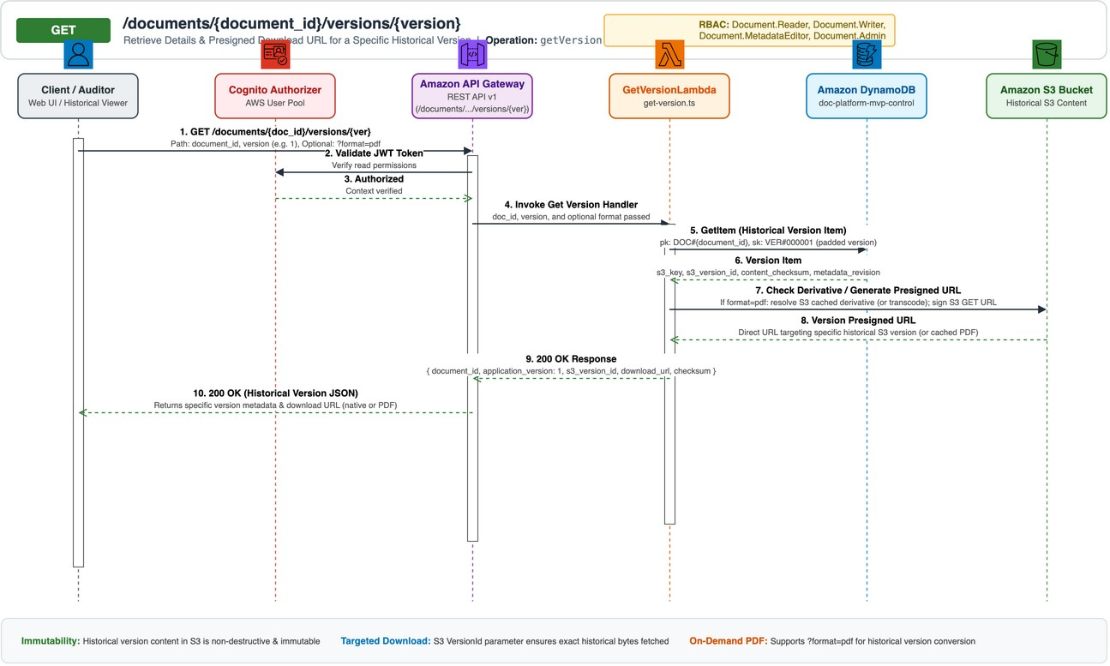
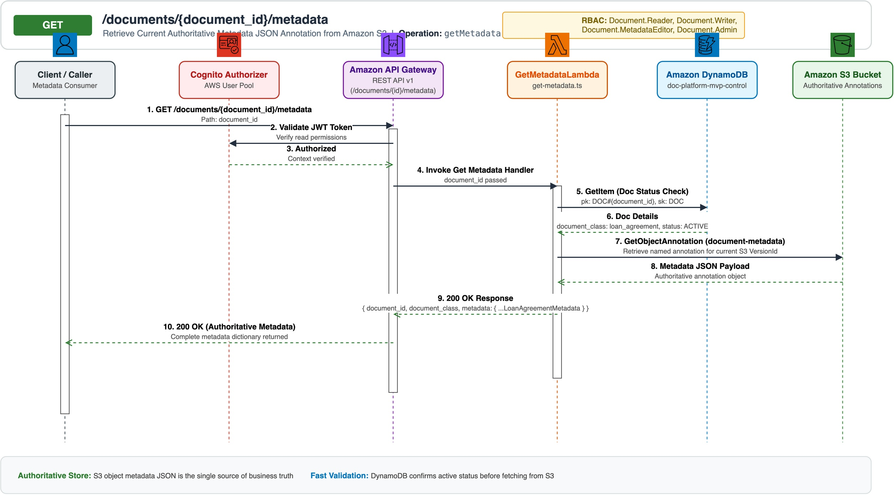
רצפי הרצת ממשקים (API SEQUENCES)
פירוט תהליך רצף: גרסאות היסטוריות ושליפת מטא-דאטה מוסמך
תהליכי רצף 09 ו-10: GET /v1/documents/{id}/versions/{v} ו-GET /v1/documents/{id}/metadata
שליפת מידע היסטורי ומטא-דאטה מוסמך מ-S3:
• פרטי גרסה היסטורית (09): שליפת רשומת הגרסה ההיסטורית (pk = DOC#{id}, sk = VER#{padded_version}) מ-DynamoDB, הכוללת גודל קובץ, Checksum ומזהה S3 VersionId המקורי.
• שליפת מטא-דאטה מוסמך (10): איתור מצביע הגרסה הפעילה מ-DynamoDB ושליפת ה-Annotation המלא והמוסמך ישירות מגרסת אובייקט ה-S3 באמצעות GetObjectAnnotation.
פלטפורמת ניהול מסמכים ארגונית ב-AWS | ארכיטקטורת Serverless ו-WORM
שקף 15 מתוך 26

Slide 16
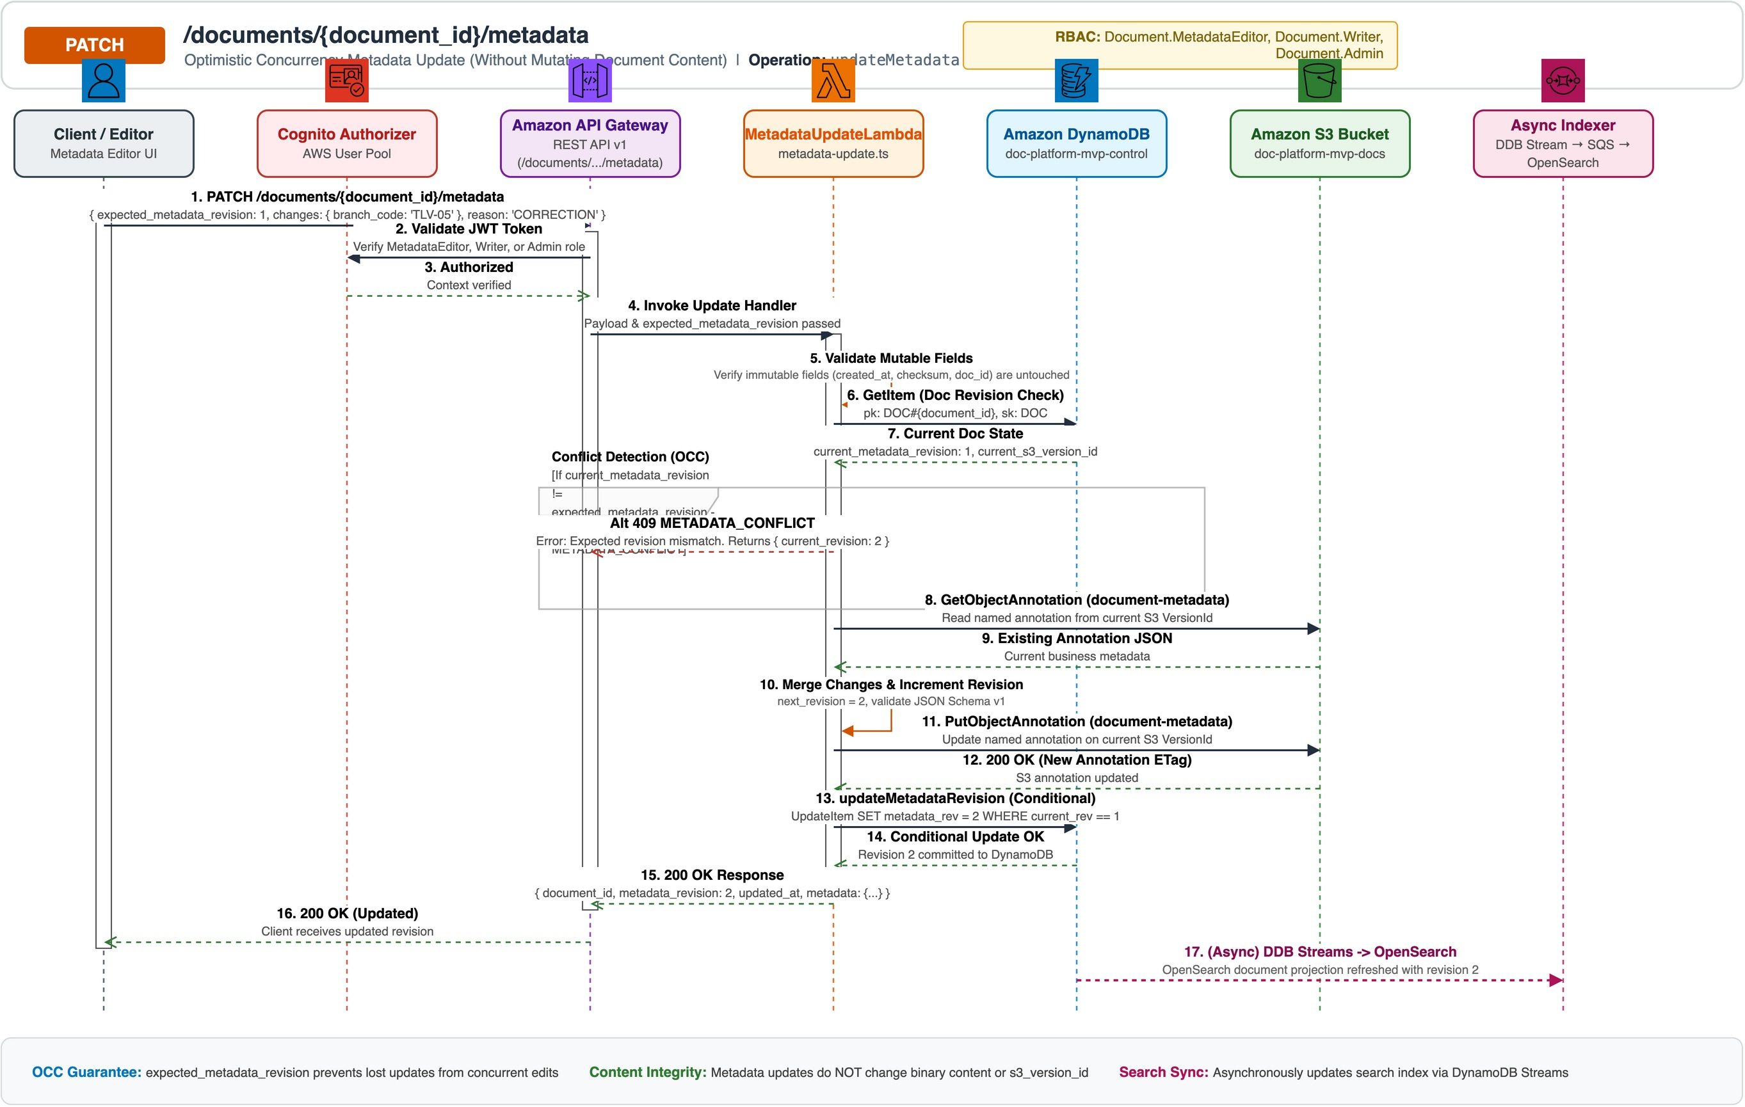
רצפי הרצת ממשקים (API SEQUENCES)
פירוט תהליך רצף: עדכון מטא-דאטה בבקרת מקביליות אופטימית
תהליך רצף 11: PATCH /v1/documents/{id}/metadata — מניעת מרוצים ודריסות
שלבי תהליך העדכון (OCC)
1. בדיקת גרסה ב-DynamoDB:
קריאה עקבית של DOC#{id} והשוואת expected_metadata_revision למונה הנוכחי (דחייה ב-409 במקרה של אי-התאמה).
2. שליפת ה-Annotation הקיים:
קריאת מסמך ה-JSON הקיים מגרסת ה-S3 באמצעות GetObjectAnnotation.
3. אימות סכמה וערכים אסורים:
דחיית כל ניסיון שינוי של שדות מערכתיים בלתי-הפיכים, קידום המונה ל-N+1 ואימות מלא מול Ajv.
4. כתיבת ה-Annotation ל-S3:
שמירת ה-JSON המעודכן ישירות ב-S3 באמצעות PutObjectAnnotationCommand.
5. עדכון מותנה ב-DynamoDB:
עדכון מונה הגרסה ב-DynamoDB עם תנאי ConditionExpression המבטיח אטומיות מוחלטת.
פלטפורמת ניהול מסמכים ארגונית ב-AWS | ארכיטקטורת Serverless ו-WORM
שקף 16 מתוך 26

Slide 17
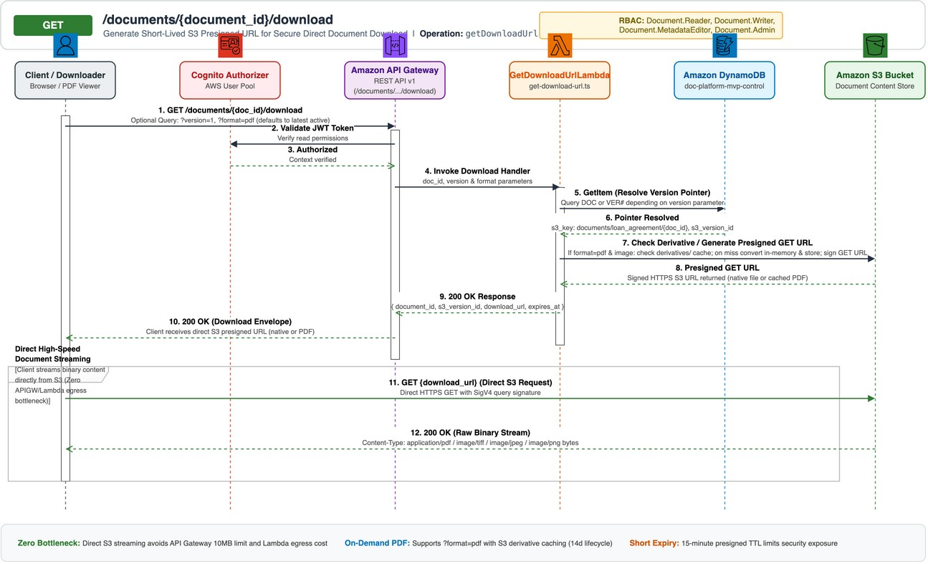
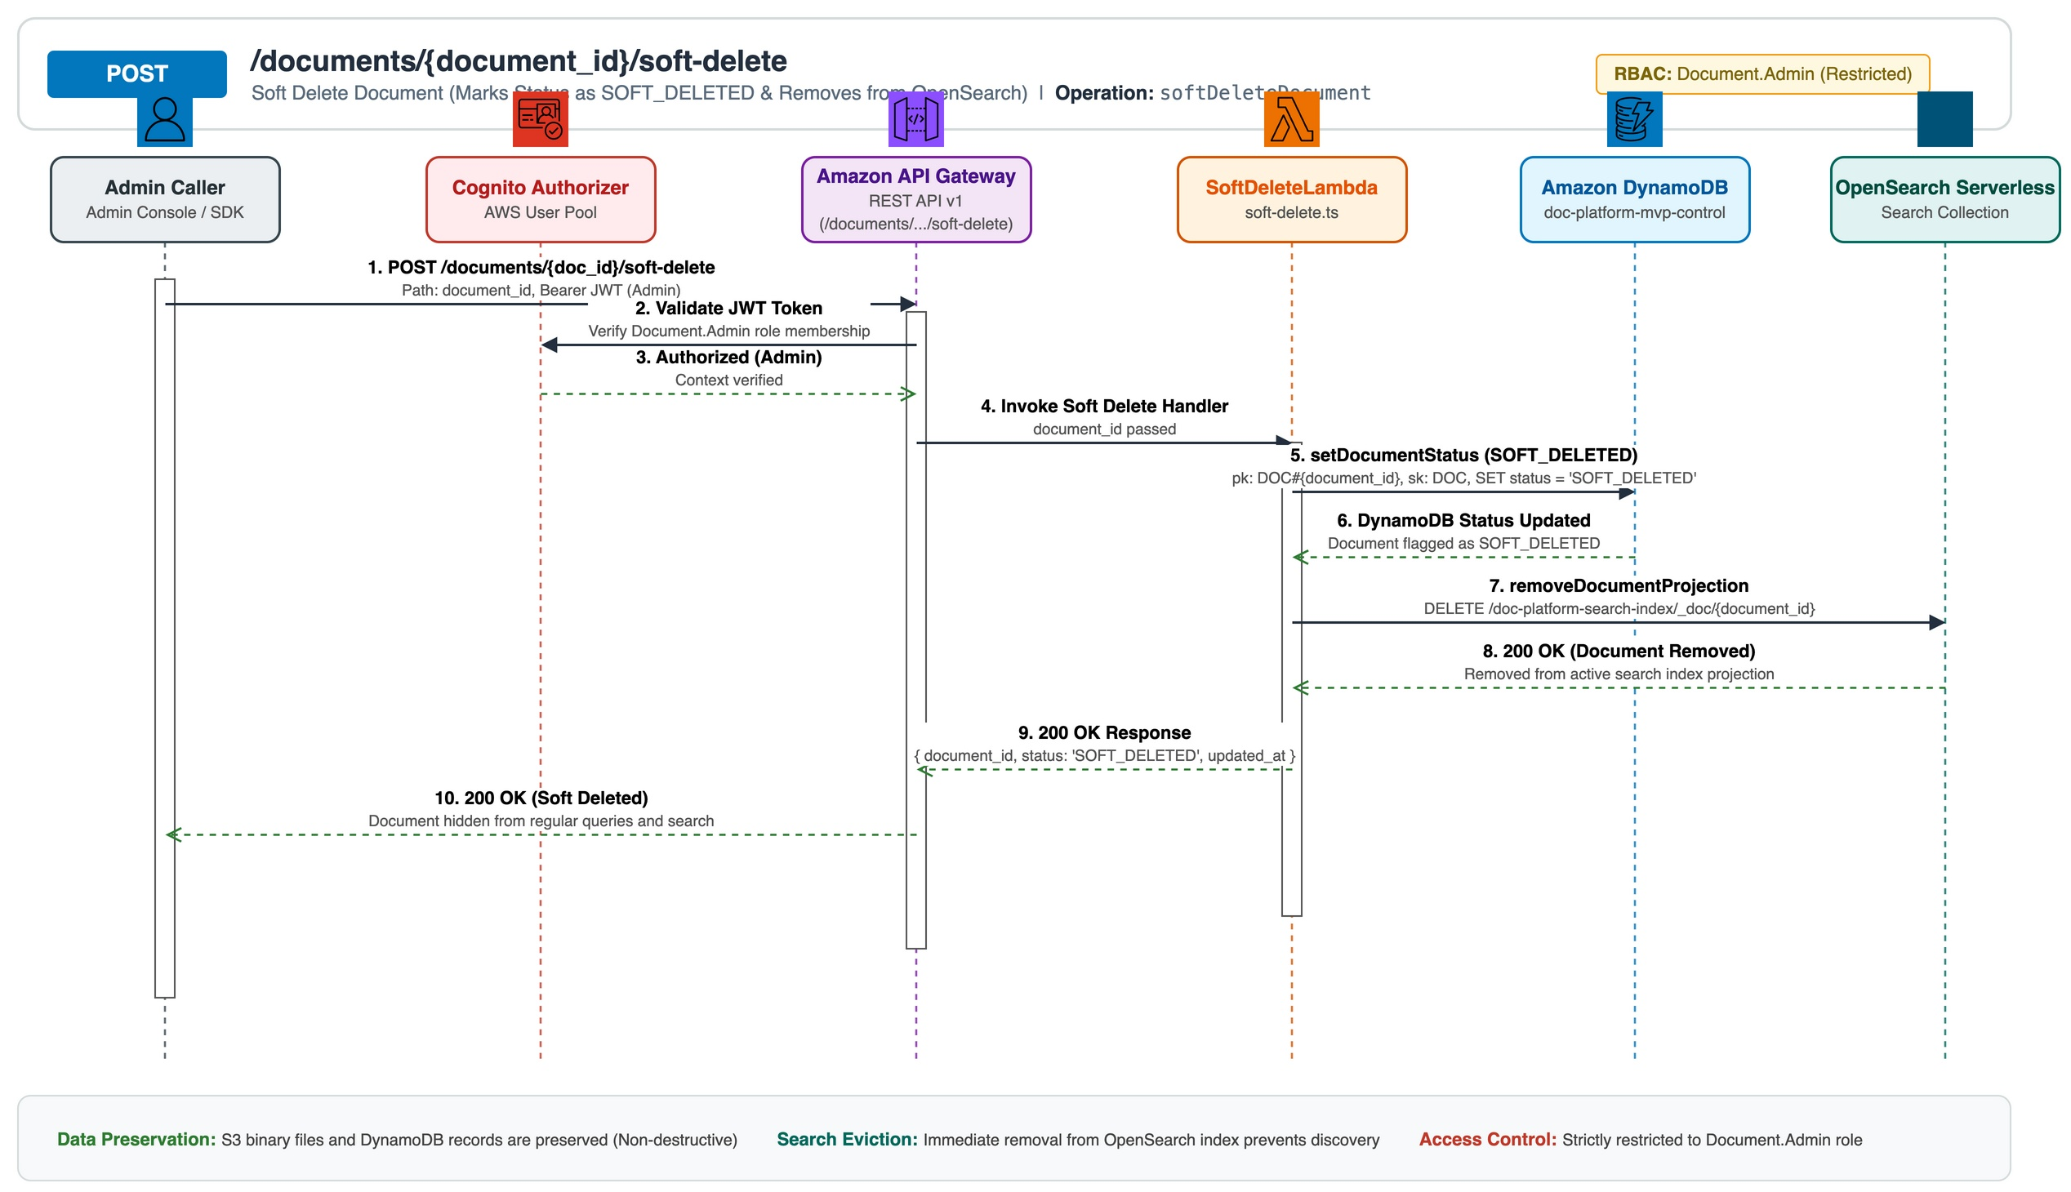
רצפי הרצת ממשקים (API SEQUENCES)
פירוט תהליך רצף: הורדה ישירה, מחיקה לוגית ושחזור
תהליכי רצף 12, 13 ו-14: גישה ישירה לקבצים ומשילות מחזור חיים שאינה הרסנית
עיקרי תהליכי ההורדה, המחיקה הלוגית והשחזור:
• הורדה מאובטחת ישירה (12): הפקת קישור זמני (15 דקות) S3 Presigned GET. הלקוח מוריד ישירות מ-S3 ללא עלויות תעבורה או עומס על ה-Lambda.
• מחיקה לוגית מבוקרת (13): עדכון סטטוס 'SOFT_DELETED' ב-DynamoDB והסרת המסמך מאינדקס OpenSearch. קבצי ה-WORM וה-Annotations ב-S3 נשמרים ללא שינוי לעמידה ברגולציה ולצורך שחזור מהיר (14).
פלטפורמת ניהול מסמכים ארגונית ב-AWS | ארכיטקטורת Serverless ו-WORM
שקף 17 מתוך 26

Slide 18
שכבת נגזרות קריאה (DERIVED READ PROJECTIONS)
המרת פורמטים לפי דרישה ושכבת נגזרות (JPEG/PNG ל-PDF)
טרנספורמציה דינמית בזיכרון, שמירת נגזרות ב-S3 ושמירה על עקרון אי-ההשתנות (WORM)
⚡ המרה בזיכרון (In-Memory)
מנוע TypeScript טהור: שימוש בספריית pdf-lib לעיבוד מהיר בזיכרון ללא צורך בבינאריים כבדים (ImageMagick/Ghostscript).
מעבדי AWS Graviton ARM64: ביצוע בתוך פונקציות ה-Lambda הקיימות בזמן של כ-120 מילישניות בלבד.
קריאה פשוטה בממשק: הפעלה שקופה באמצעות פרמטר `?format=pdf` בממשקי שליפת מסמך, גרסה והורדה.
🔒 שמירת נגזרות ומעקב שושלת
נתיב S3 דטרמיניסטי: שמירה תחת `derivatives/{class}/{id}/{s3_version_id}.pdf` לזיהוי מיידי בקריאות חוזרות.
שמירה על קודש הקודשים (WORM): המרת פורמט לעולם אינה מייצרת גרסת מסמך חדשה או משנה את מצביעי DynamoDB.
תגיות מקור במטא-דאטה: תגיות S3 User Metadata (`x-amz-meta-origin-s3-version-id`) מתעדות את גרסת המקור המדויקת.
💰 יעילות כלכלית ומחזור חיים
מחיקה אוטומטית כעבור 14 יום: כלל S3 Lifecycle Rule מוחק נגזרות זמניות אוטומטית למניעת ניפוח עלויות אחסון.
שיעור פגיעה ב-Cache של 80%+: קריאות חוזרות מקבלות ישירות קישור Presigned ל-S3 ללא צורך בחישוב מחדש.
חיסכון מעבדי Graviton: ארכיטקטורת ARM64 מספקת ביצועים גבוהים יותר ועלות נמוכה ב-20% לעומת x86.
זרימת שירות מקצה לקצה:
1. לקוח מבצע `GET /documents/{id}?format=pdf` ← 2. ה-Lambda בודקת קיום ב-Cache ← 3. במקרה של החטאה (Miss): קריאת תמונת המקור, המרה בזיכרון ב-Graviton, כתיבת נגזרת ל-S3 ← 4. החזרת קישור Presigned מאובטח להורדת ה-PDF.
פלטפורמת ניהול מסמכים ארגונית ב-AWS | ארכיטקטורת Serverless ו-WORM
שקף 18 מתוך 26

Slide 19
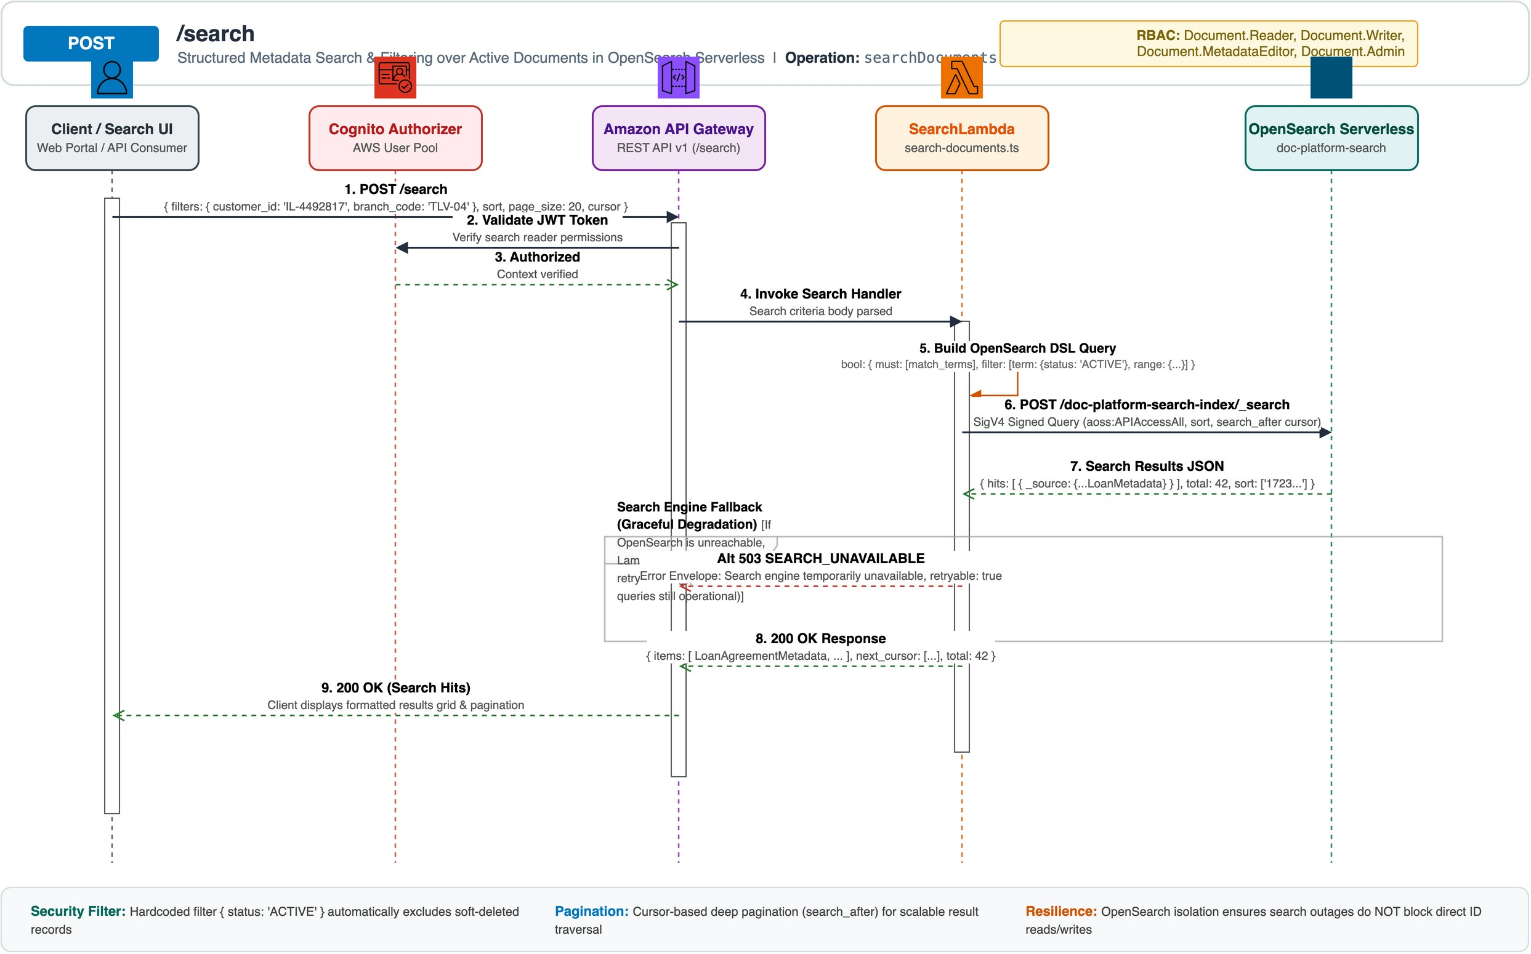
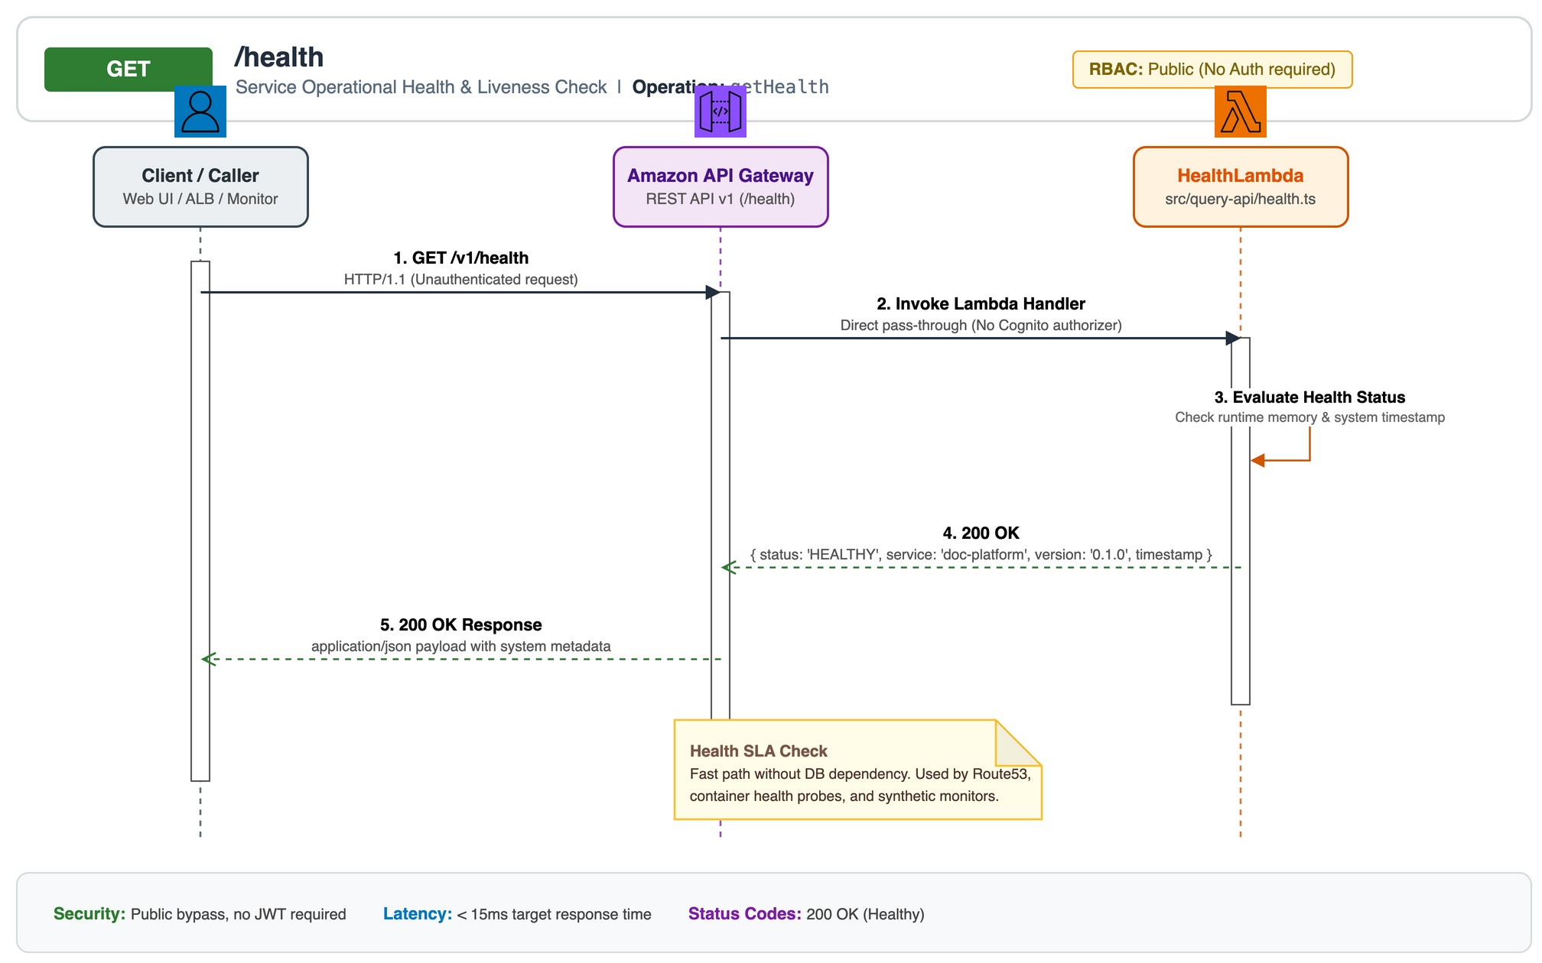
רצפי הרצת ממשקים (API SEQUENCES)
פירוט תהליך רצף: חיפוש טקסטואלי ובדיקת בריאות עמוקה
תהליכי רצף 15 ו-01: POST /v1/search ו-GET /health
עיקרי מנוע החיפוש ובדיקות הבריאות:
• חיפוש OpenSearch Serverless (15): שאילתות טקסט מלא, סינונים לפי שדות מטא-דאטה, תאריכים וסטטוס מסמך בזמני תגובה של מילישניות בודדות.
• בדיקת בריאות מעמיקה (01): בודקת סינכרונית את זמינות DynamoDB, S3 ו-OpenSearch ומחזירה תמונת מצב תפעולית מלאה עבור מערכות ניטור ו-Load Balancers.
פלטפורמת ניהול מסמכים ארגונית ב-AWS | ארכיטקטורת Serverless ו-WORM
שקף 19 מתוך 26

Slide 20
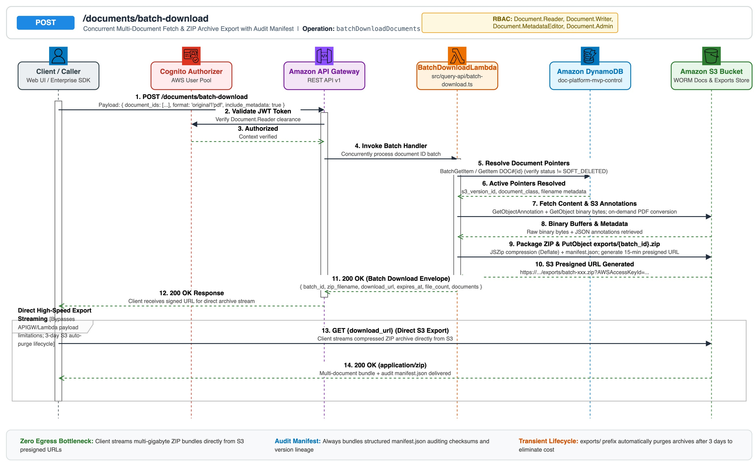
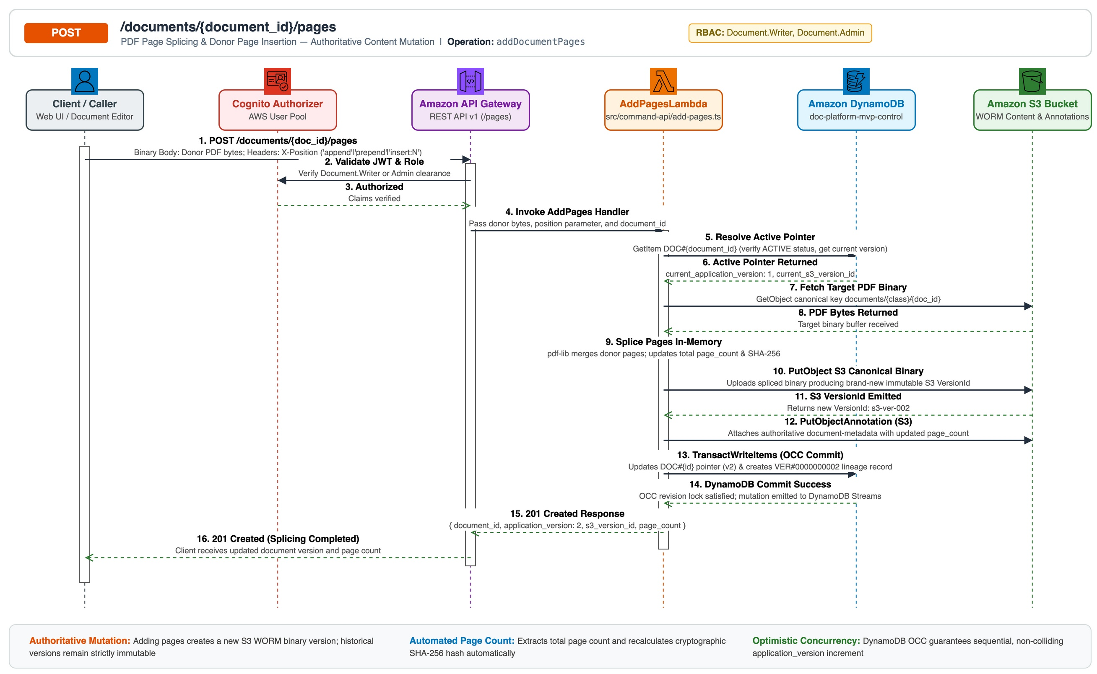
רצפי הרצת ממשקים (API SEQUENCES)
פירוט תהליך רצף: ייצוא חבילות מסמכים ב-ZIP והוספת עמודים ל-PDF
תהליכי רצף 17 ו-18: POST /v1/documents/batch-download ו-POST /v1/documents/{id}/pages
עיקרי ייצוא אצוות ושינוי בינארי מבוקר (WORM):
• ייצוא אצוות ZIP מרובת מסמכים (17): משיכה מקבילית של קבצים מ-S3, אריזה מהירה בזיכרון בתוספת קובץ ביקורת manifest.json, שמירת ה-ZIP ב-S3 (תוקף 14 יום) והחזרת קישור Presigned ל-15 דקות ללא פגיעה בסמכות המקור.
• הוספת עמודים לקובץ PDF קיים (18): מיזוג דפים בזיכרון באמצעות ספריית pdf-lib על גבי Graviton ARM64, שמירת התוצאה כגרסה חדשה לחלוטין (S3 VersionId חדש), ועדכון אטומי של מספר הגרסה וסך העמודים ב-DynamoDB OCC.
פלטפורמת ניהול מסמכים ארגונית ב-AWS | ארכיטקטורת Serverless ו-WORM
שקף 20 מתוך 26

Slide 21
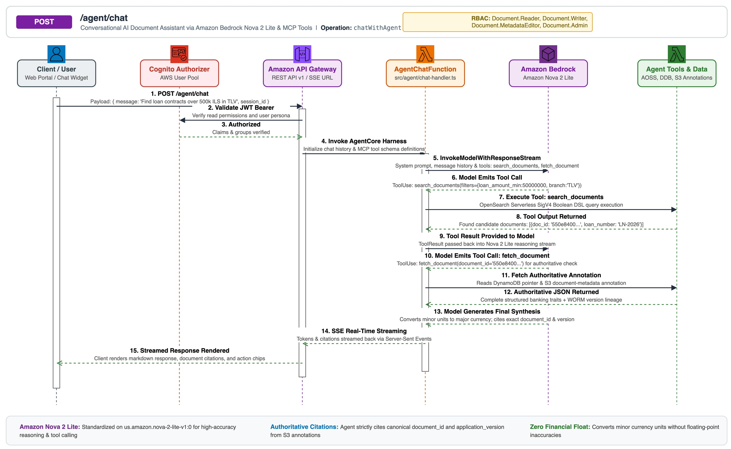
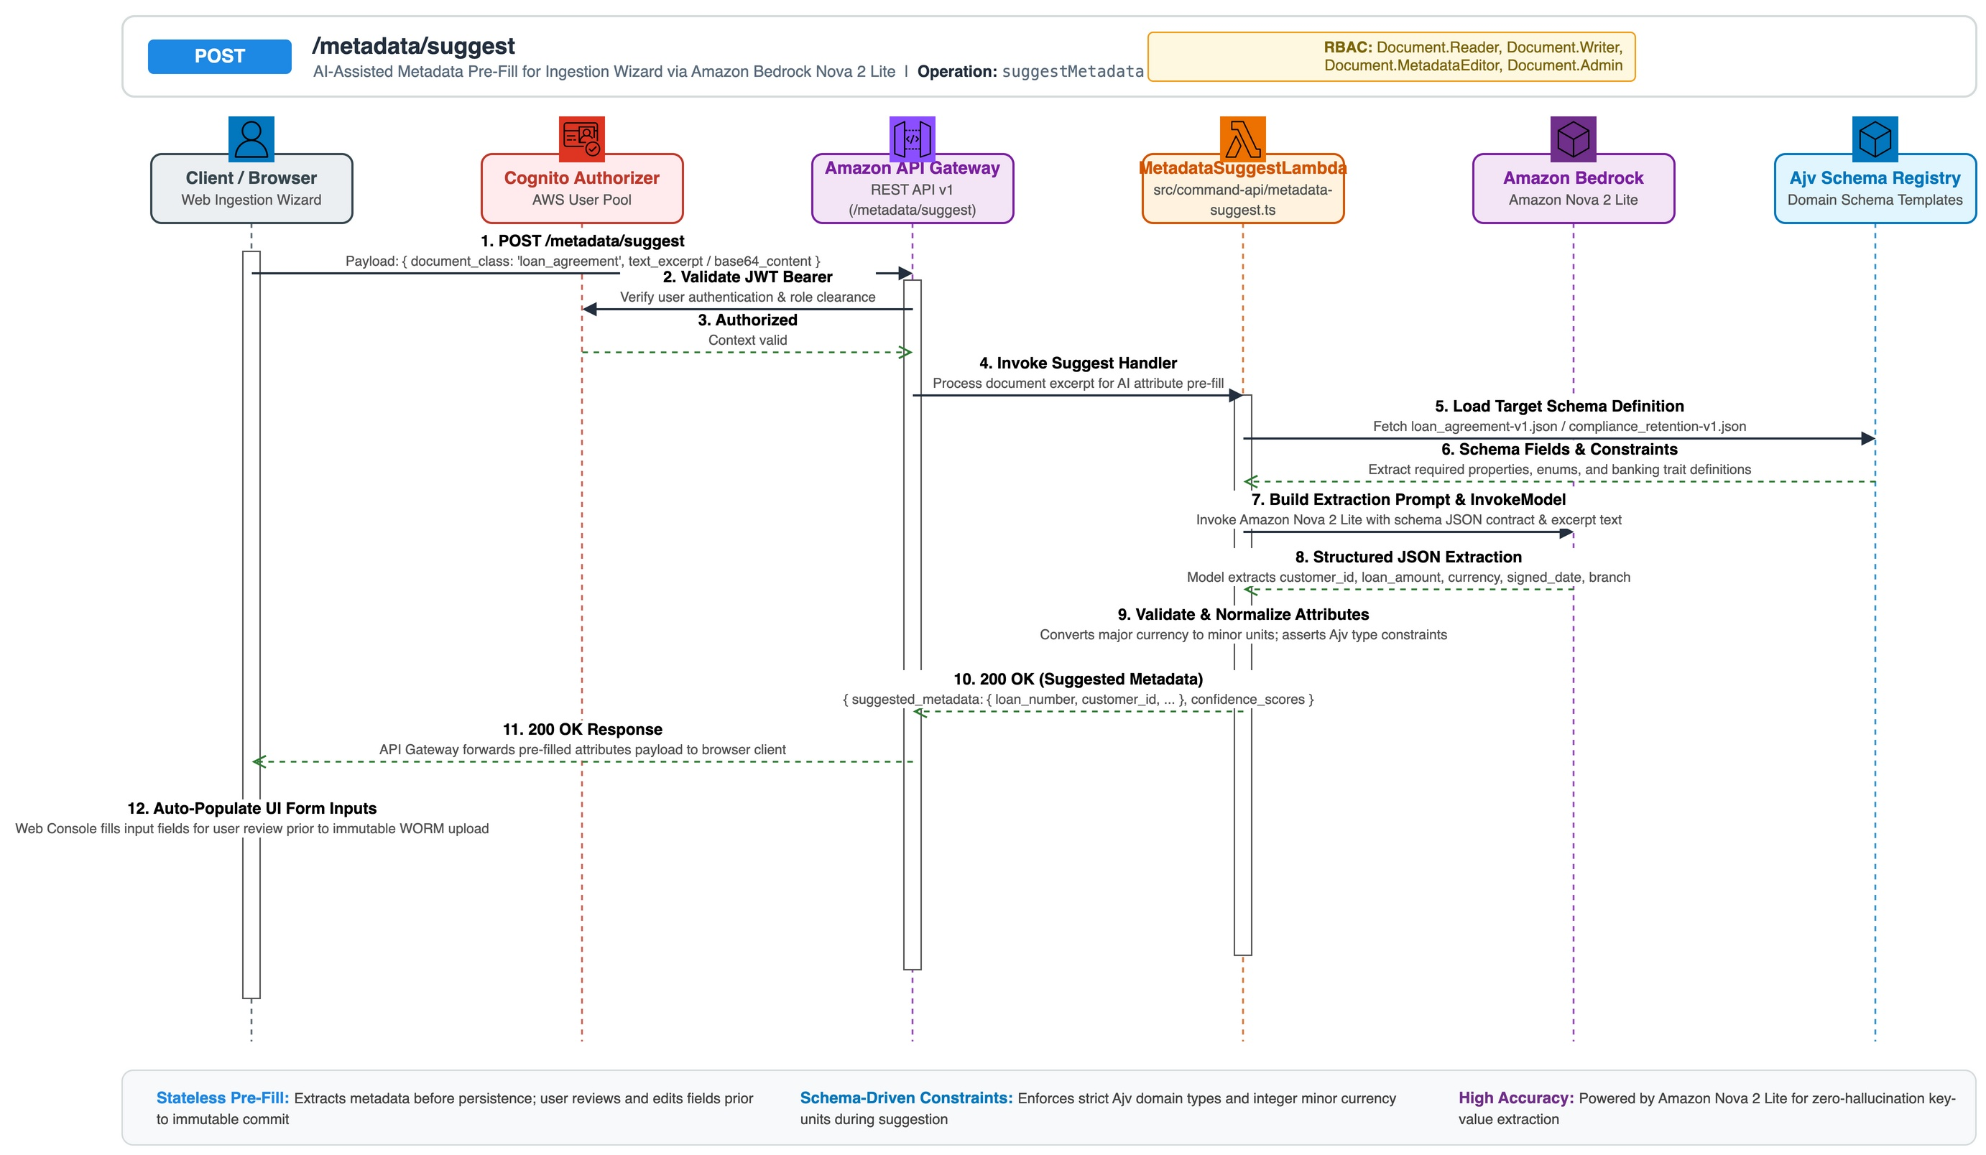
בינה מלאכותית וסוכני BEDROCK
פירוט תהליך רצף: סוכן שיחה מבוסס AI והשלמת מטא-דאטה מקדימה
תהליכי רצף 19 ו-20: POST /v1/agent/chat ו-POST /v1/metadata/suggest (Amazon Bedrock Nova 2 Lite)
עיקרי שילוב Amazon Bedrock Nova 2 Lite:
• סוכן שיחה מסייע למסמכים (19): פועל באמצעות Bedrock AgentCore וכלי MCP ייעודיים (חיפוש, שליפת מטא-דאטה, הורדה). אוכף הקשר והרשאות RBAC, ממיר יחידות כספיות בדיוק נטול נקודה צפה, ומצטט מספרי מסמך וגרסה רשמיים.
• חילוץ מטא-דאטה מולטימודלי (20): ניתוח תוכן בינארי (PDF/תמונה) באמצעות Bedrock Nova 2 Lite, חילוץ ישויות בנקאיות מדויקות על פי סכמת ה-JSON וחישוב מדדי ביטחון לטובת מילוי טפסים מהיר בפורטל.
פלטפורמת ניהול מסמכים ארגונית ב-AWS | ארכיטקטורת Serverless ו-WORM
שקף 21 מתוך 26

Slide 22
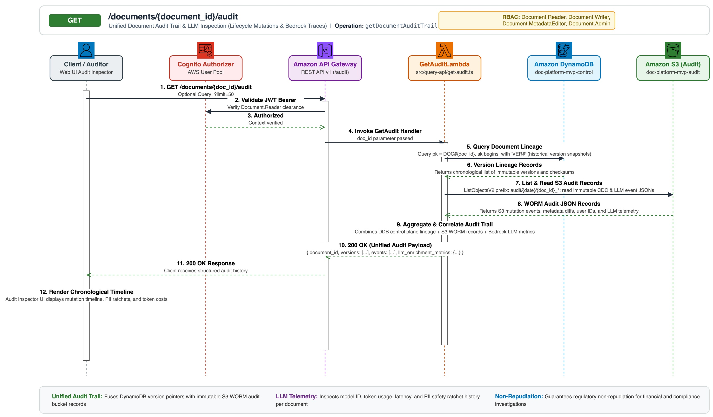
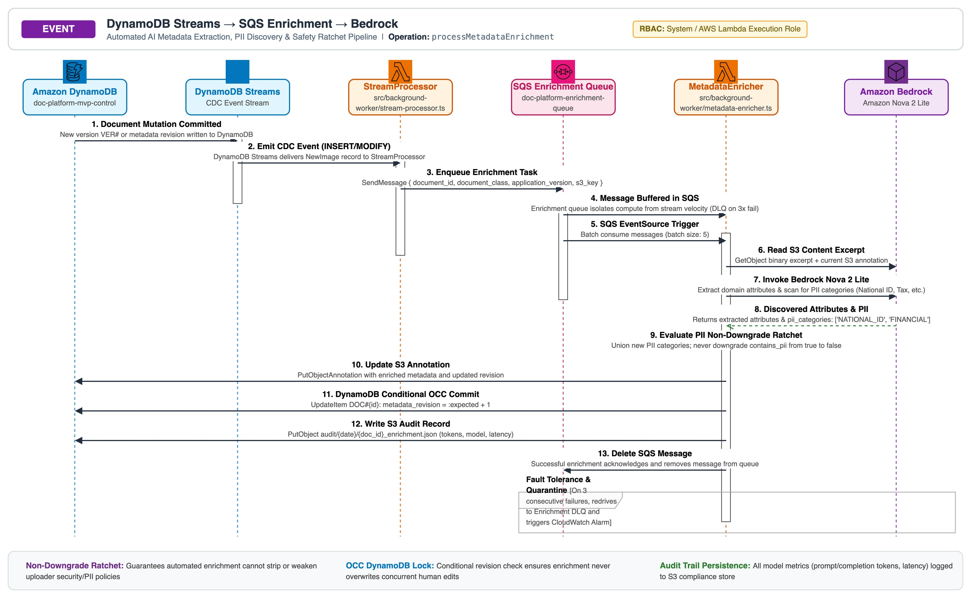
רגולציה, ביקורת והעשרת AI
פירוט תהליך רצף: תחקור יומן ביקורת מאוחד והעשרת מטא-דאטה מונעת אירועים
תהליכי רצף 21 ו-22: GET /v1/documents/{id}/audit וצינור העשרה אסינכרוני (LLM & PII Ratchet)
שקיפות רגולטורית ומנגנון אבטחה ללא שנמוך (Non-Downgrade Ratchet):
• תחקור יומן ביקורת מאוחד (21): שליפה ישירה מ-S3 Audit Bucket של רשומות WORM בלתי-ניתנות לשינוי עם דפדוף מבוסס Cursor, המאפשרות שחזור היסטוריית שינויים מלאה ומאומתת עבור גופי רגולציה.
• צינור העשרה אסינכרוני מבוסס אירועים (22): תור SQS ייעודי קולט שינויי DynamoDB CDC, מפעיל עובד רקע המנתח את המסמך מול Bedrock Nova 2 Lite לזיהוי ישויות ומידע רגיש (PII), מעדכן ב-DynamoDB OCC, ואוסר שנמוך סיווג אבטחה.
פלטפורמת ניהול מסמכים ארגונית ב-AWS | ארכיטקטורת Serverless ו-WORM
שקף 22 מתוך 26

Slide 23
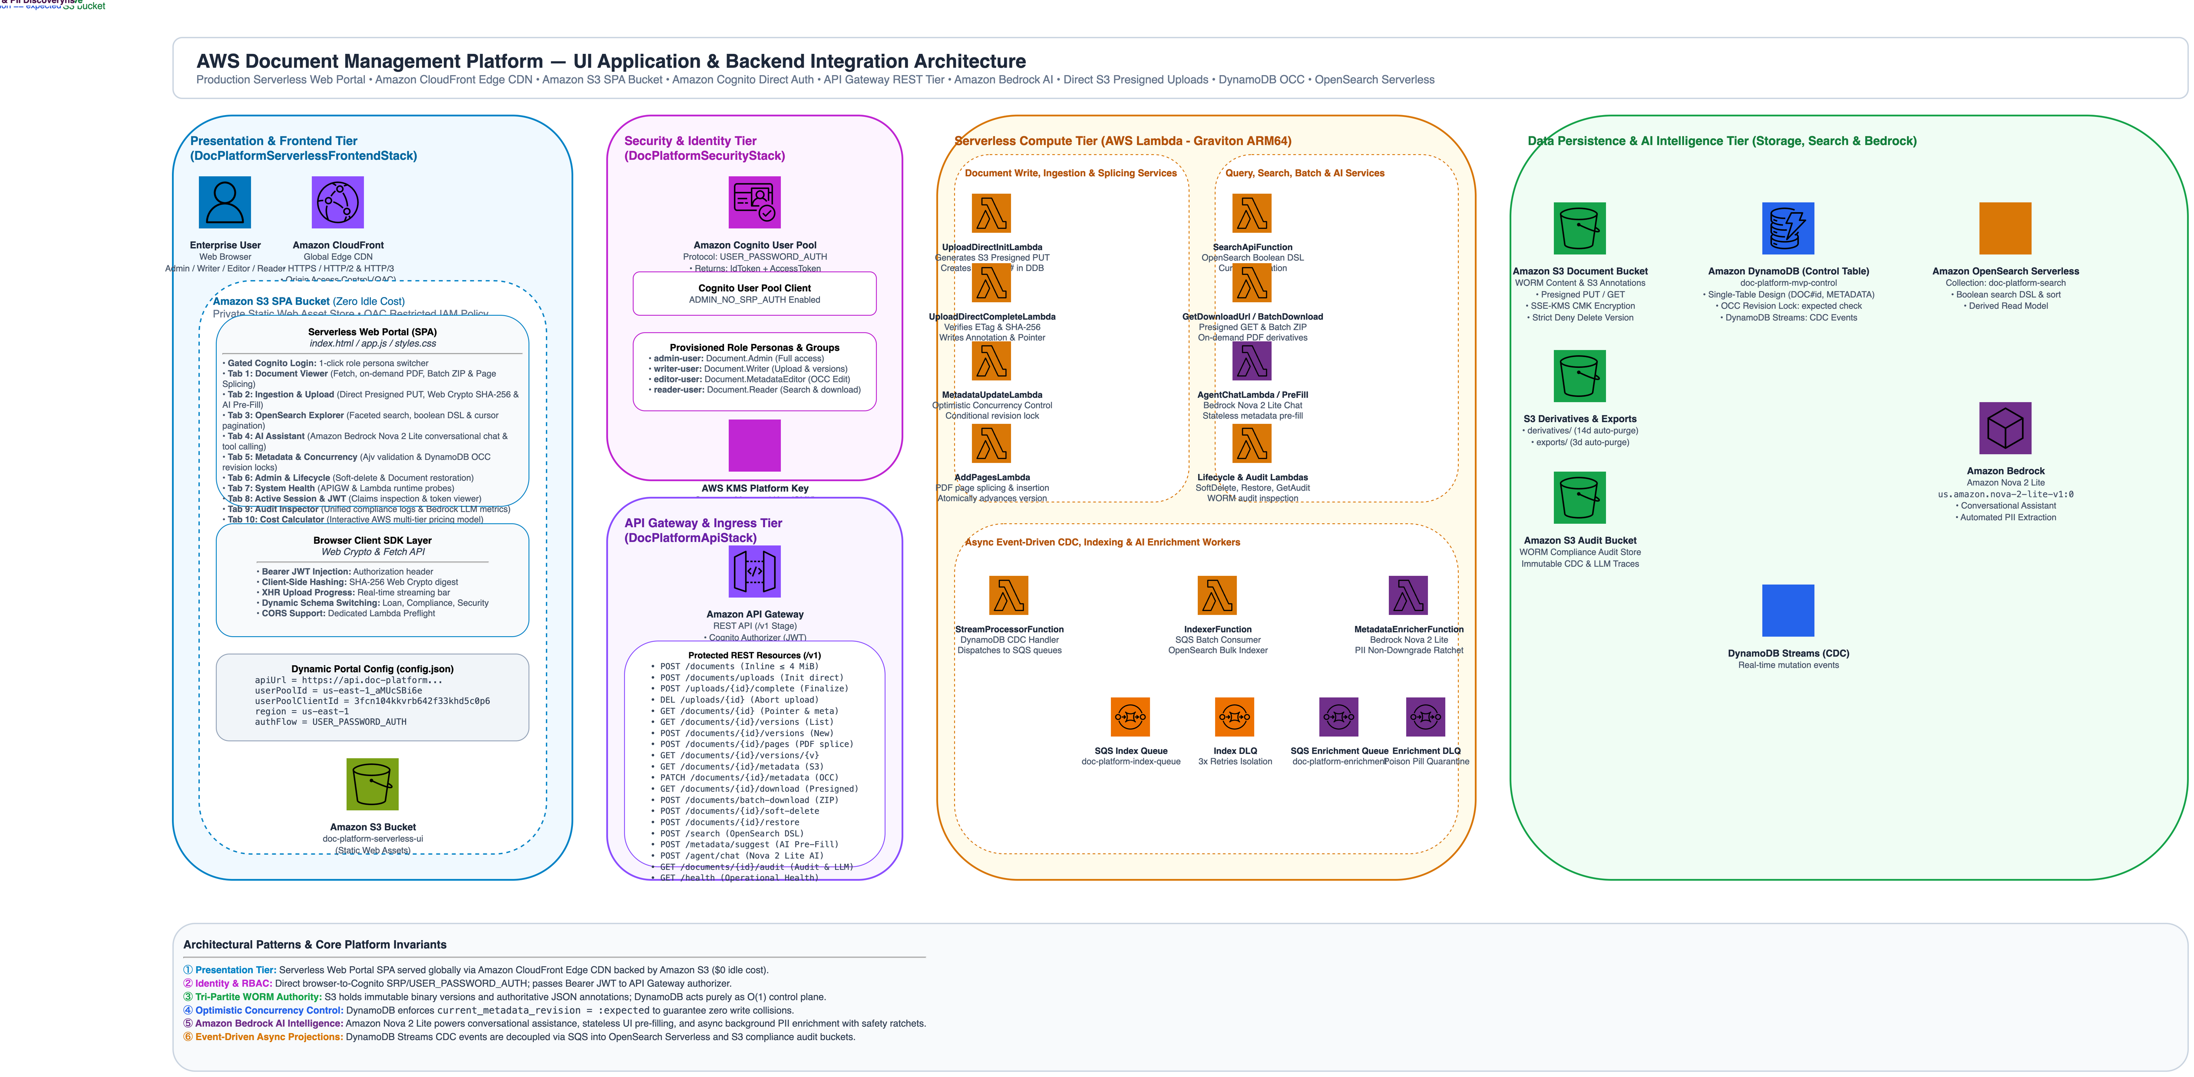
ארכיטקטורת ממשק משתמש ואינטגרציה
פורטל אינטרנט Serverless וארכיטקטורת אינטגרציית לקוחות
CloudFront + S3 SPA, אימות מאובטח ב-Cognito JWT וחישוב SHA-256 בצד הלקוח
עיקרי האינטגרציה
• סימולטור תפקידים בקליק: יצירת טוקנים מיידית לבדיקת הרשאות Admin, Writer, Reader וקצין ציות.
• חתימת בקשות אוטומטית: החתמת כל קריאות ה-HTTP בטוקני Cognito OAuth 2.0 / OIDC JWT.
• ממשק העלאה דו-ערוצי: תמיכה שקופה בהעלאה ישירה בקישור S3 או העלאה מהירה של קבצים קטנים.
• אספקת PDF לפי דרישה: כפתור הורדה דינמי להמרת תמונות JPEG/PNG ל-PDF בזמן אמת.
• חקר נתונים בזמן אמת: ממשק חיפוש מהיר עם סינונים דינמיים מול OpenSearch Serverless.
פלטפורמת ניהול מסמכים ארגונית ב-AWS | ארכיטקטורת Serverless ו-WORM
שקף 23 מתוך 26

Slide 24
אבטחת מידע ומשילות הרשאות
מטריצת הרשאות RBAC, הצפנת נתונים ובקרת WORM
אכיפת הרשאות קשיחה ב-Cognito, מפתחות הצפנה ייעודיים ב-KMS ומשילות רגולטורית
אכיפת מטריצת הרשאות (Cognito RBAC Matrix)
הצפנה ארגונית ובקרת WORM
מפתח הצפנה ייעודי ב-AWS KMS (CMK):
מפתח מרכזי (alias/doc-platform-mvp) עם רוטציה שנתית אוטומטית להצפנת דליי S3, טבלאות DynamoDB, תורי SQS ולוגים.
מדיניות אי-מחיקה מוחלטת (WORM):
חסימה מפורשת s3:DeleteObjectVersion DENY בכלל מדיניות ה-IAM. אין אפשרות לדרוס או למחוק קבצים בינאריים מקוריים.
אפס חשיפה ציבורית ב-S3:
חסימת גישה ציבורית מלאה (S3 Block Public Access) ואכיפת TLS 1.2+ בהצפנה במעבר (In-Transit).
תפקידי IAM מבודדים (Micro-Perimeter):
לכל פונקציית Lambda תפקיד IAM ייעודי המגביל את פעולותיה לרכיבים הנדרשים בלבד.
פעולה במערכת | Reader | Writer | Editor | Admin
POST /v1/documents | ❌ | ✅ | ❌ | ✅
GET /v1/documents/{id} | ✅ | ✅ | ✅ | ✅
GET /v1/download | ✅ | ✅ | ✅ | ✅
POST /versions | ❌ | ✅ | ❌ | ✅
PATCH /metadata | ❌ | ✅ | ✅ | ✅
POST /soft-delete | ❌ | ❌ | ❌ | ✅
POST /restore | ❌ | ❌ | ❌ | ✅
POST /search | ✅ | ✅ | ✅ | ✅
פלטפורמת ניהול מסמכים ארגונית ב-AWS | ארכיטקטורת Serverless ו-WORM
שקף 24 מתוך 26

Slide 25
ארכיטקטורת פריסה ותשתית
תשתית כקוד (IaC): 10 Stacks מודולריים ב-AWS CDK v2
טופולוגיית TypeScript CloudFormation דטרמיניסטית, תיוג גלובלי ואפס תלויות מעגליות
1. SecurityStack
• משאבים: Cognito User Pool, App Client & KMS CMK Key
• תפקיד: מנהל את ספריית המשתמשים, קבוצות ה-RBAC ומפתח ההצפנה המרכזי.
2. StorageStack
• משאבים: S3 Primary Document Bucket & S3 Audit Bucket
• תפקיד: מגדיר גרסאות, מדיניות הצפנה, CORS ומדיניות נעילת WORM.
3. SearchStack
• משאבים: OpenSearch Serverless Collection (documents-v1)
• תפקיד: מקים את אוסף החיפוש הוקטורי, מדיניות הצפנה ואבטחת רשת.
4. MessagingStack
• משאבים: Amazon SQS Queues (אינדוקס + העשרת AI מבוססת Bedrock)
• תפקיד: חוצץ אירועי CDC עם 3 ניסיונות חוזרים והתראות CloudWatch.
5. ControlPlaneStack
• משאבים: DynamoDB Table (doc-platform-mvp-control)
• תפקיד: טבלה מרכזית בטכנולוגיית Single-Table עם PITR ו-Streams פעילים.
6. ComputeStack
• משאבים: 21 פונקציות Graviton ARM64 AWS Lambda
• תפקיד: פורס שירותי Command, Query, Search, Stream, Indexer ו-Enricher.
7. AgentStack
• משאבים: Amazon Bedrock Nova 2 Lite סוכן שיחה ו-Gateway
• תפקיד: מנהל את תשתית הסוכן, כלי MCP ותשאול אינטראקטיבי.
8. ApiStack
• משאבים: Amazon API Gateway REST API & Cognito Authorizer
• תפקיד: מחבר 20 נתיבים, מנגנון הרשאות, הגבלות קצב ו-CORS.
9. ServerlessFrontendStack
• משאבים: CloudFront CDN (OAC) & S3 Single Page App Bucket
• תפקיד: הפצה גלובלית מהירה ומאובטחת של פורטל ה-SPA עם TLS 1.3.
10. ObservabilityStack
• משאבים: התראות CloudWatch, לוחות בקרה ותיוג גלובלי
• תפקיד: פורס התראות DLQ/5xx, לוחות בקרה תפעוליים ותגיות Project/Environment.
פלטפורמת ניהול מסמכים ארגונית ב-AWS | ארכיטקטורת Serverless ו-WORM
שקף 25 מתוך 26

Slide 26
תמצית מנהלים וערך אסטרטגי
סיכום אסטרטגי ותיעוד החלטות ארכיטקטורה (ADRs)
מדוע פתרון Serverless זה מספק שרידות מקסימלית, יעילות כלכלית ועמידה מלאה ברגולציה
1. אפס עלויות סרק (Zero Idle TCO)
2. שרידות WORM בלתי-מוגבלת
3. בידוד מוחלט של מרחב הכשל
עלויות המערכת נגזרות ישירות מנפח השימוש בפועל. סביבות פיתוח ובדיקה עולות $0 בעת חוסר פעילות, וחוסכות מיליוני דולרים ברישוי.
שרידות של 11 תשיעיות ב-S3 יחד עם ניהול גרסאות קשיח ומדיניות IAM Deny מבטיחים הגנה מלאה מפני תוכנות כופר ומחיקות שגויות.
ארכיטקטורת אחסון CQRS מבוזרת מבטיחה שבנייה מחדש של אינדקס החיפוש לעולם לא תשבית העלאה, עריכה או הורדה של מסמכים.
החלטה ארכיטקטונית | הגישה שנבחרה | חלופות שנדחו | הנמקה אסטרטגית מרכזית
מודל אחסון מטא-דאטה | S3 Native Annotations | כותרות S3 (2KB) / קבצי Sidecar | עוקף מגבלת 2KB, מונע שכפול קבצים ומוכן לשאילתות SQL ישירות.
טבלת בקרת טרנזקציות | DynamoDB Single-Table | Aurora PostgreSQL / DocumentDB | מהירות תגובה של מילישניות בודדות, בקרת מקביליות אופטימית ואפס תחזוקת שרתים.
טופולוגיית מנוע החיפוש | OpenSearch Serverless | Elasticsearch על EC2 / קלאסטר מנוהל | ללא צורך בניהול גודל שרתים, התרחבות OCU אוטומטית ואימות IAM SigV4.
טרנספורמציית פורמטים | המרת PDF לפי דרישה (14d S3 Cache) | המרה מראש של כל הקבצים / אחסון קבוע | ביצוע בזיכרון על Graviton ARM64, מחיקה אוטומטית כעבור 14 יום, שושלת WORM נשמרת.
אימות סכמות מטא-דאטה | GitOps מהודר מראש (Ajv בזיכרון) | שליפת סכמות מ-DB בעליית Lambda | אפס תקורה בעליית פונקציה (Cold Start) ובקרת קוד קפדנית ב-Pull Requests.
פלטפורמת ניהול מסמכים ארגונית ב-AWS | ארכיטקטורת Serverless ו-WORM
שקף 26 מתוך 26

